Slide 1
Curs2
LIMBAJUL HTML
Notes:
http://www.anaesthetist.com/mnm/stats/roc/Findex.htm

Slide 2
Bibliografie
http://www.w3.org/TR/html401
2. http://www.whatwg.org/specs/web-apps/current-work/
3.http://jmarshall.com/easy/html/
4. Rick Darnel,Totul despre HTML4.0,Editura Teora 2000

Slide 3
Introducere
Web-ul este rodul întâlnirii dintre un inventator şi un strateg.
Tim Berners-Lee ->este inventatorul
->a conceput Universal Resource Locator (URL)
->este creatorul limbajului HTML
Hypertext Transfer Protocol (HTTP) este resursa care permite încărcarea paginilor solicitate de utilizator pe ecranul calculatorului său.
Definiţie pagină Web
“Pagina Web-Document din World Wide Web este alcătuită dintr-un fişier HTML şi din fişierele asociate pentru grafică şi scripturi, aflate într-un anumit director de la o anumită maşină (fiind astfel identificabile printr-o adresă URL). De obicei, o pagină Web conţine legături la alte pagini Web. [Microsoft1999]

Slide 4
HTML
-limbaj destinat schimbului de documente ştiinţifice şi tehnice
-dedicat persoanelor fără cunoştinţe avansate de programare
-conţine un set limitat de marcaje utilizate pentru crearea unor documente structurate relativ simplu.
- include suport pentru hipertext şi multimedia.
-limbaj de prezentare: navigatoarele procesează şi afişează conţinutul marcat de tagurile HTML .
- nu a fost proiectat pentru a crea aplicaţii WEB complexe cu conţinut dinamic, interactiv şi interfeţe prietenoase cu utilizatorul.
-cel mai vechi limbaj din Internet
-este de actualitate datorită simplităţii şi robusteţii lui
Avantaje :
-simplitate şi robusteţe
-indexare foarte bună în motoarele de căutare
-încărcare rapidă în browsere
-posibilitatea de a găsi hosting ieftin sau gratuit
Dezavantaje :-
- nu poate accesa baze de date
-nu se pretează sa fie utilizat în proiecte mari
-nu posedă funcţii avansate de design

Slide 5
Elemente de limbaj HTML
Trăsăturile limbajului HTML sunt:
Independenţa de platformă
Structurarea riguroasă a documentelor
Hipertext
Deci, HTML defineşte structura şi modul de afişare a informaţiei într-o pagină web, prin intermediul unor marcaje şi a atributelor acestora.

Slide 6
Documentul HTML
apare ca un text ce conţine o serie de construcţii delimitate de simbolurile “<” şi “>”. Orice construcţie care apare între simbolurile “<” şi “>” o vom numi marcaj, tag sau instrucţiune.
Tag-urile sunt de două feluri:
Tag-uri simple, care au sintaxa:
<NumeTag AtributeTag>
Tag-uri compuse, care au sintaxa:
<NumeTag AtributeTag> TextAfectatDeTag </NumeTag>
Un fişier HTML se crează cu aplicaţia Notepad şi se salvează cu extensia HTM sau HTML

Slide 7
Structura unui document HTML
<HTML>
<HEAD>....</HEAD>
<BODY>....</BODY>
</HTML>
Elementul head conţine informaţie generală, numită şi meta-informaţie, despre document:
<base><link><meta><title><style><script>
<base> defineşte URL-ul de bază pentru toate link-urile de pe pagină
Are atributul target <base target = “_blank”> -se deschide o pag noua
<HTML>
<HEAD> <TITLE>Example pt tag-ul BASE</TITLE>
<BASE HREF="http://www.magenta.com/hello.html"> </HEAD>
<BODY> <A HREF="index.html">go home</A> </BODY> </HTML>
Explicatie: browserul primeste informatia ca adresa de baza este :
http://www.magenta.com/hello.html
Iar index.html o va prelua de la adresa http://www.magenta.com/index.html
Acest tag este util doar pe perioada dezvoltarii unui site.
Notes:
http://www.idocs.com/tags/linking/index.html

Slide 8
<html>
<head>
<base href="C:/Documents and Settings/lotus/My Documents/" />
<base target="_blank" />
</head>
<body>
<img src="sunset.jpg" />
<a href="lable.html">ex</a>
</body>
</html>
Observaţi că am specificat doar o adresă relativă pentru o imagine. Din moment ce am specificat un URL de bază în secţiunea cap, browser-ul va căuta imaginea la " C:/Documents and Settings/lotus/My Documents/sunset.jpg “. Legatura ex va permite datorita lui <base target="_blank" /> deschiderea paginii label.html intr-o noua fereastra.
exemplu
<TITLE>text</TITLE> ~ se foloseşte pentru a da un titlu documentului HTML. Acesta va fi afişat în bara de titlu a browser-ului. Cuvintele din tag-ul <title> ... </title> este bine sa se regaseasca si in meta tag-urile "keywords", "description" cat si in titlurile din continutul paginii.
<link> Defineşte relaţia dintre două documente legate
<link rel="stylesheet" type="text/css" href="theme.css" />

Slide 9
Tag-ul <STYLE> se introduce cu scopul de a seta toate proprietăţile care controlează înfăţişarea documentului, inclusiv setarea fontului, culorii, alinierii şi a cadrelor.
Exemplu
...
<style>
A:link {color:red;text-decoration:none;}
A:visited {color:yellow;text-decoration:none;}
A:hover {color:blue;text-decoration:none;}
A:active {color:black;text-decoration:none;}
</style></HEAD><BODY>...</BODY></HTML>

Slide 10
Tag-ul <META> Oferă meta-informaţie despre pagină: descriere, cuvinte cheie ce pot fi folosite de motoare de căutare.
-se foloseste pt a preciza informatiile care vor fi trimise in "header-ul" documentului, adica informatii specifice protocolului HTTP si pe care browserul le "citeste" pentru a pregati afisarea documentului
<meta name="keywords" content="HTML, DHTML, CSS, XML, XHTML " />
<meta name="description" content=“Tutoriale de HTML, CSS, XML, XHTML" />
sintaxa este:
<META [http-equiv] [name] [content] [scheme]>
Atributul HTTP-EQUIV precizeaza agentului utilizator(browser,etc) ca trebuie să ruleze algoritmul adecvat pentru starea atributului. Valoarea acestuia poate fi:
{content-type, expires, refresh, set-cookie}
Obs: Atributul HTTP-EQUIV poate fi folosit în locul lui NAME pentru a indica faptul că acea proprietate aparţine header-ului HTTP. Această proprietate este transformată şi transmisă de unele servere HTTP (nu toate). Clienţii (browser-ele) recunosc această caracteristică (faptul că aparţin headerului HTTP) chiar dacă nu este trimisă în antetul protocolului.
Refresh la o pagina in 5 sec:
<meta http-equiv="Refresh" content=“5”/>
Redirectare in 15 sec spre http://www.ubbcluj.ro
<meta http-equiv="Refresh" content="15;url=http://www.ubbcluj.ro" /> redirectare

Slide 11
1.setarea codificării unui document (la setul de caractere latin)
<META HTTP-EQUIV="Content-Type" CONTENT="text/html; charset=ISO-8859-1 ">
2.setarea limbajului scripturilor inline din document ca fiind javascript
<META HTTP-EQUIV="Content-Script-Type" CONTENT="text/javascript">
3.setarea limbii în care sînt descrise stilurile inline din document
<META HTTP-EQUIV="Content-Style-Type" CONTENT="text/css">
4.setarea datei de expirare a unui document
<META HTTP-EQUIV=Expires CONTENT="Sun, 22 Jun 2011 16:18:35 GMT">

Slide 12
Atributul NAME - informaţii despre documentul HTML care sunt disponibile pentru referiri în antetul documentului, nu se includ în antetul de răspuns generat de server
  {author, description, keywords, generator, revised, altele}
Exemplu:
1. indica autorul paginii
<meta name="author" content=“Pop Viorel" />
2. ultima verificare
<meta name="revised" content=“Pop, 21/10/2007" />
3. Indica numele editorului cu care s-a creat pagina
<meta name="generator" content="Notepad />
4. Cuvintele cheie
<meta name="keywords" content="HTML, CSS, XML, XHTML" />
5. Descrierea documentului
<meta name="description" content="HTML examples" />
6. copyright
<meta name=copyright content=”copyright 2007, pop viorel”>
Notes:
http://www.scritube.com/stiinta/informatica/html/Structura-headerului-unui-docu11278.php

Slide 13
CONTENT - determina continutul documentului
SCHEME-identificarea metodei sau a sablonului care se utilizeaza la evaluarea atributului CONTENT
Meta tag-uri care sunt indicate sa fie adaugate in fiecare pagina HTML:
<meta http-equiv="Content-Type" content="text/html; charset=utf-8">
- indica browserului ca este un fisier HTML
- charset stabileste tipul de caractere (in general se foloseste ISO-8859-1 sau UTF-8), dar exista si altele.
<meta name="description" content="O fraza care descrie pe scurt continutul paginii">
- in cazul unei cautari dupa cuvinte-cheie, motorul de cautare ne da o lista de pagini; pentru fiecare pagina (site) din lista apare titlul ei (dat cu marcajul TITLE) urmat de o fraza (cea de la name="description" content="o fraza care descrie ..."); daca nu avem in marcajul META acea fraza, motorul va indexa dupa prima fraza din pagina; tot ea va fi data la o eventuala cautare. Textul adaugat cu acest tag pentru descriere are prioritate inaintea frazelor din continut. (folositi maxim 40, 50 caractere).
<meta name="keywords" content="lista, de cuvinte, separate, prin, virgula">
- motoarele de cautare tin cont de cuvintele din meta "keywords" in momentul indexarii site-ului pentru atunci cand sunt afisate rezultate de cautari. (folositi maxim 15-20 cuvinte).
<meta name="author" content="numele dvs., e-mail, etc">
acesta nu este neaparat necesar, dar nu strica sa-l folositi. Arata autorul documentului.
Notes:
Metatag care este cateodata necesar, dar nu are legatura cu motoarele de cautare, este "Refresh"
<meta http-equiv="Refresh" content="4;url=http://www.nume_site/pagina">
- acesta determina browser-ul sa incarce o noua pagina, cea care este adaugata la url-ul din acest tag (aici http://www.nume_site/pagina), dupa un anumit numar de secunde (aici 4). Practic, face un redirect.

Slide 14
<!DOCTYPE…>
-spune browser-ului ce versiune de HTML a fost folosita pt editarea paginii
-declară că acest document este conform cu o versiune HTML
-necesitatea lui este un subiect de dezbatere standardele W3C il cer;
Declaratia pt HTML 3.2
<!DOCTYPE HTML PUBLIC "-//W3C//DTD HTML 3.2 Final//EN">
Pentru HTML 4.0, situaţia este un pic mai complicată. Există trei doctypes standard:
DTD pentru documentele care respecta cu strictete (nu se foloseste nici un tag învechit) şi nu contin frameset,este:
<!DOCTYPE HTML PUBLIC "-//W3C//DTD HTML 4.0//EN" "http://www.w3.org/TR/REC-html40/strict.dtd">
Pt documente care folosesc tag-uri care nu mai sunt incluse in HTML4 se foloseste declaratia:
<!DOCTYPE HTML PUBLIC "-//W3C//DTD HTML 4.0 Transitional//EN" "http://www.w3.org/TR/REC-html40/loose.dtd">
Pt documente care folosesc frameset:
<!DOCTYPE HTML PUBLIC "-//W3C//DTD HTML 4.0 Frameset//EN" "http://www.w3.org/TR/REC-html40/frameset.dtd">

Slide 15
<HTML><HEAD> <TITLE>EXEMPLU META TAG </TITLE>
<META NAME="TITLE" Content="INDEX CANCER MEDIC">
<META NAME="AUTHOR" CONTENT="Liana Stanca">
<META NAME="OWNER" CONTENT="popaioana@yahoo.com">
<META NAME="SUBJECT" CONTENT="web-promotion">
<META NAME="RATING" CONTENT="GENERAL">
<META NAME="DESCRIPTION" CONTENT="PAGINA PERSONALA A DOAMANEI DOCTOR POPA IOANA">
<META NAME="ABSTRACT" CONTENT="PAGINA PERSONALA">
<META NAME="KEYWORDS" CONTENT="POPA IOANA,IOANA POPA,DOCTOR,MEDIC, CANCER SAN, GLANDA MAMARA, IMAGISTICA,">
<META NAME="REVISIT-AFTER" CONTENT="30 DAYS">
<META NAME="LANGUAGE" CONTENT="RO">
<META NAME="COPYRIGHT" CONTENT="doctor.ro">
<META NAME="ROBOTS" CONTENT="INDEX,All">
<META NAME="Auto-Refresh Timer" CONTENT="EVERY 17 minute">
</HEAD><BODY>....</BODY></HTML> Exemplu1

Slide 16
Secţiunea de corp
Tag-ul <BODY> are rolul de a delimita partea principală a unui document HTML şi poate conţine atributele:
<BODY[bgcolor=value][onload=action][onunload=action][events]>
...
</BODY>
Până la versiunea HTML 4 erau incluse în tag-ul <BODY> următoarele atribute:
background
text
tag-uri-care controlează culoarea textului legăturilor, de exemplu:
<style>A:link {color:black;}
A:alink {color:yellow;}
A:vlink {color:red;}</style>
Exemplu: exemplu1
<HTML><HEAD>...</HEAD>
<body bgcolor="blue" text="red">
PRIMUL EXEMPLU DE PAGINA HTML CARE CUPRINDE META TAG-URI SI TAG-UL STYLE PRIN CARE SE DEFINESC CULORILE LEGATURILOR IN FUNCTIE DE STAREA IN CARE SE AFLA ACESTEA
</body></HTML>

Slide 17
Tag-uri de formatare a textului
1. Tag-ul <Hn> -pentru titlurile capitolelor şi a paginii. Sintaxa este:
<Hn[core][international][events]>TITLU</Hn>
2. Tag-ul <P> -paragrafe Sintaxa este:
<P [core][international][events]>Textul patragrafului</P>
3. Tag-ul <HR> are rolul de a inserara linii orizontale. Atributele lui sunt: align, width, size, noshade şi color
4. Tag-ul <CENTER>...</CENTER> are ca efect alinierea pe centru a materialul (text, imagini, tabele, liste, etc.) introdus între aceste tag-uri.
5. Tag-ul <NOBR>...</NOBR> are ca efect afişarea textului cuprins între aceste tag-uri pe un singur rând indiferent de lungimea lui.
6. Tag-ul <PRE>...</PRE> afişează textul scris între cele două tag-uri păstrând formatările efectuate în editorul de documente HTML. El are un singur atribut: width.
7. Tag-ul <ADDRESS>...</ADDRESS> se foloseşte pentru a marca informaţia de contact pentru documentul curent.
8. Tag-ul <BR> se foloseşte pentru introducerea unui rând gol.
9. Tag-ul <DIV>...</DIV> împarte un document HTML într-o serie de secţiuni
10. Tag-ul <FONT>...</FONT> -formatare la nivel de font. Valorile atributul face sunt:serif, sans serif, cursive, monospace şi fantasy. Valori ale artibutului size sunt: 1, 2, 3, 4, 5, 6, 7 sau +1, +2 sau -1, -2. Atribut color.
Exemplu2

Slide 18
Stiluri fundamentale de formatare a textului
În cadrul documentelor HTML se pot folosi două categorii de instrucţiuni de formatare, şi anume:
Instrucţiuni de formatare fizică
Instrucţiuni de formatare logică.
Instrucţiuni de formatare fizică-impune browser-ului un anumit tip de formatare a textului
<I>...</I> -impune aspect inclinat spre dreapta al textului
<B>...</B>-impune un aspect îngroşat al textului
<U>...</U>-sublinează textul
<BIG>...</BIG>-măreşte dimensiunea textului
<SMALL>...</SMALL>- afişează la o dimensiune redusă textul
<STRIKE>...</STRIKE> şi <S>...</S> -taie textul cu o linie
<TT>...</TT> - afişează textul scris cu un font monospaţiat
<SUP>...</SUP> crează un superscript
<SUB>...</SUB> crează un subscript.
Exemplu3

Slide 19
II. Instrucţiuni de formatare logică:
<CITE>...</CITE> -pentru scrierea unui citat dintr-o carte, revistă etc.
<EM>...</EM> se foloseşte pentru a redacta un text evidenţiat.
<SAMP>...</SAMP> este folosit pentru a da exemple de mesaje pe care calculatorul le poate transmite utilizatorilor.
<STRONG>...</STRONG> textul se scrie cu caractere îngroşate (bold).
<VAR>...</VAR> indică un nume de variabilă.
<!--Comentarii--> textul cuprins între delimitatorii „<!--„ şi „-->” nu este procesat de browser şi se numeşte comentariu.
Entităţi HTML
-Caracterele speciale nu pot fi folosite în text: <, >
O entitate caracter are trei părţi:
  1.ampersand (&)
  2.nume sau #
  3. un număr de entitate
  Ex: &lt; sau &#60; pentru <
Diacriticele se pot introduce într-o pagină Web folosind construcţia &nume; sau &#numar. Pentru recunoaşterea de către browser-ul Web a diacriticelor este necesar ca în header-ul unei pagini HTML să se introducă tag-ul:
<meta http-equiv="Content-Type" content="text/html; charset=ISO-8859-2">

Slide 20
&atilde; | ã
&Atilde; | Ã
&acirc | â
&Acirc; | Â
&icirc; | î
&Icirc; | Î
&#60; | <
&#62; | >
&#38; | &
&#34; | “
&#39; | ‘
&#192; | À
&#224; | à
&#193; | Á
&#225; | á
&#194; | Â
&#226; | â
&#258; | Ă
&#259; | ă
&#206; | Î
&#238; | î
&#196; | Ä
&#228; | ä
&#214; | Ö
&#246; | ö
&#220; | Ü
&#252; | ü
&#211; | Ó
&#243; | ó
&#219; | Û
&#251; | û
&#218; | Ú
&#250; | ú
&#201; | É
&#223; | ß
&#350; | Ş
&#351; | ş
&#354; | Ţ
&#355; | ţ
&#368; | Ü
&#369; | ű
Figura 9 Tabela caracterelor speciale

Slide 21
Hyperlink-uri
sunt introduce cu ajutorul tag-ului <A…>…</A> numit anchor .
O legătură se poate utiliza în următoarele trei moduri:
Legături către un alt document prin intermediul atributului HREF.
1.1 pagina este in directorul curent
<A HREF=”nume_pagina”>Text afişat în browser</A>
1.2. pagină situată într-un alt director de pe discul local
<A HREF=”…/dir/exemple/pagina_exemplu”>Text afişat în browser</A>
1.3. legătură către o pagină web
<A HREF=”http://www.google.com”> Text afişat în browser </A>-
II. Tag-ul <A>- lansarea în execuţie a unei aplicaţii de expediere a mesajelor electronice:
<A HREF=”mailto:popviorel@yahoo.com”>e-mail</A>
III. Legătură către o etichetă din cadrul aceluiaşi document ->atributului NAME.
1. definirea bookmark-ului (semnului de carte)
<a name="#top"><P>Zona paginii Web în care s-a definit semnul de carte</p>
2. definirea l egăturii spre bookmark-ului (semnului de carte)
<a href="../../pag.html#top"><p>TOP</p>
Exemplu4
Atributul target
  <a href=http://www.microsoft.com target=“_blank”>Microsoft</a>
  target {“_blank”, “_self”, “_parent”, “_top”}

Slide 22
Legăturile din cadrul unui site Web au trei culori predefinite, în funcţie de starea în care se află acestea şi anume: vizitat, nevizitat şi activă
Aceste culori pot fi stabilite cu ajutorul a trei atribute ale etichetei <BODY>:
atributul LINK defineşte culoarea pentru legăturile nevizitate (nu s-a efectuat nici un click pe ele);
atributul VLINK defineşte culoarea pentru legăturile vizitate (s-a efectuat cel puţin un click pe ele);
atributul ALINK defineşte culoarea pentru legăturile active (deasupra cărora se află mouse-ul la un moment dat).

Slide 23
Liste în site-uri Web
Există trei tipuri de liste:
I.Listă ordonată definită cu tag-urile <OL> … </OL>. Elementele acestui tip de liste se introduc prin marcajul <LI> … </LI>. Tag-urile <OL> şi <LI> pot prezenta atributul TYPE care poate lua una di următoarele valori:
" 1 " - ordonare de tipul 1 , 2 , 3 , 4 etc. (cifre arabe - opţiune implicită );
" I " - ordonare de tipul I , II , III , IV etc. (cifre romane mari);
" A "- ordonare de tipul A , B , C , D etc. (litere mari);
" a " - ordonare de tipul a , b , c , d etc. (litere mici);
" i " - ordonare de tipul i , ii , iii , iv etc. (cifre romane mici);
II. Listă neordonată definită cu tag-urile <UL> … </UL> . Elementele acestui tip de liste se introduc prin marcajul <LI> … </LI>. Tag-urile <UL> şi <LI> pot prezenta atributul TYPE care poate lua una din următoarele valori:
"disc"(disc) (valoarea prestabilită);
"circle" (cerc);
"square" (pătrat).
III. Listă definiţii, referinţe sau indexuri definită cu tag-urile <DL> … </DL>. Fiecare termen al listei este iniţiat de eticheta <DT> (”definition term”), iar semnificaţia asociată este iniţiată de eticheta <DD> (”definition description”).
Exemplu5

Slide 24
Marcaje pentru obiecte
Obiectele în HTML sunt:
Tabele
Imagini
Formulare
Frame-uri

Slide 25
TABELE
Tabele:
<TABLE>...</TABLE>
Linii:
<TR>...</TR>
Celule:
<TD>...</TD>
Linia antet:
<TH>...</TH>
Titlu tabelului:
<CAPTION>...</CAPTION>

Slide 26
Atributele tag-ului <TABLE> sunt:
Border
Align:LEFT, CENTER, RIGHT.
Width
Cellspacing
Cellpadding
Atributele tag-ului <TD>
Align
Valign
Rowspan
Colspan
Nowrap

Slide 27
Exemplu
<html>
<head><title>FORMATARI-DIACRITICE</title><br>
<meta http-equiv="Content-Type" content="text/html; charset=ISO-8859-2">
</head><body> <H1> Tabele </H1>
<H2> Tag-ul &lt;TABLE> &#351;i tag-ul &lt;TH> </H2>
<p> se folosesc pentru definirea unui tabel cu antet alc&#259;tuit din 3 coloane &#351;i 3 linii</p>
<table>
<tr> <th>Nume</th>
<th>Prenume</th>
<th>V&#226;rsta</th>
</tr><tr>
<td>POPA</td>
<td>IOANA</td>
<td>30</td>
</tr><tr>
<td>POCOL</td>
<td>LIONA</td>
<td>20</td>
</tr>
</table>

Slide 28
<H2> Tag-ul &lt;TABLE> cu atributele border="1", cellpadding="10", rowspan=2 &#351;i colspan=2 f&#259;r&#259; tag-ul &lt;TH> </H2>
<p> se folose&#351;te pentru definirea unui tabel simplu cu 3 coloane si 4 linii, celulele &#351;i unite de pe linie &#351;i coloane </p>
<table border="1" cellpadding="10">
<tr> <td>Nume</td>
<td>Prenume</td>
<td>V&#226;rsta</td>
</tr><tr> <td>POPA</td>
<td>IOANA</td>
<td>30</td>
</tr><tr> <td>POCOL</td>
<td>LIONA</td>
<td>20</td>
</tr><tr>
<td colspan=2>PIPO VIISOARA</td>
<td colspan=2 rowspan=2>80</td>
</tr>
<tr> <td colspan=2>FOLOSA COSORA</td>
</tr>
</table></body></html>
Exemplu.html

Slide 29
Imagini
Se definesc cu tag-ul:
<IMG>
Atributul src-rol în afişarea unei imagini într-un site web.
- i se atribuie adresa imaginii care se doreşte să se afişeze într-un site web
Imaginile se salvează în mod obligatoriu cu extensiile GIF şi JPEG.
Sintaxa tag-ului este:
în cazul în care imaginea apelată nu s-a salvat în directorul curent
<img src=”/nume_subdirector/nume_imagine.gif”>
în cazul în care imaginea apelată s-a salvat în directorul curent
<img src=”nume_imagine.gif”>
Atributul src poate fi însoţit de atributul alt ca în exemplul următor:
<img src=”/nume_subdirector/nume_imagine.gif” alt=”Text afişat pe ecran la pozitionarea pe imagine”>

Slide 30
Atribute ale tag-ului IMG
WIDTH
HEIGHT
ALIGN - cu valorile:TOP, LEFT, RIGHT, BOTTOM
Border-implicit este zero
Exemplu
<html><head><title>Imagine</title><br></head>
<body>
<H1>IMAGINI</H1>
<H3> Afi&#351;area unei imagini cu atributele border=0, height=110 setate</H3>
<img src="bg-10pixel.gif" border=0 height=110>
<H3> Afi&#351;area unei imagini cu atributele border=6, height=80, width=80 setate</H3>
<img src="bg-10pixel.gif" border=6 width="80" height="80">
<H3> Afi&#351;area unei imagini cu atributele border=11, width=300 setate</H3>
<img src="bg-10pixel.gif" border=11 width=300>
<H3> Afi&#351;area unei imagini cu atributele border=11, width=300, alt="O imagine" setate </H3>
</body></html>

Slide 31
Hartă de imagini
Hartile de imagini sunt părti din aceeasi imagine care este "impartita" in mai multe zone, apoi in functie de zona pe care se executa click, browserul poate afisa o alta pagina.
De exemplu, pe un site dedicat turismului am putea avea pe pagina principala o imagine care reprezinta harta tarii (in care definim zonele dupa conturul judetelor); in cazul unui click pe zona Cluj se incarca o pagina care descrie diverse obiective turistice din judetul Cluj, iar un click pe o alta zona de judet ar duce la alta pagina care descrie obiectivele turistice din acel judet.
O harta de imagini ar putea fi folosita si pentru navigarea in cadrul unui site: daca avem mai multe butoane de navigare grupate, se poate folosi o imagine care reprezinta toate acele butoane - mai multe imagini se incarca mai incet decat o imagine cu dimensiunea egala cu suma celorlalte (in kb) deoarece comunicarea cu serverul (cand se cere imaginea) se face o singura data.
Dezavantajul major este ca un vizitator care are browserul setat sa nu incarce imagini pentru a naviga mai repede nu va vedea imaginea si nu va intelege mai nimic (putem totusi folosi marcajul "alt" de specificare a textului alternativ pentru imagini). Totusi acest lucru este foarte rar.

Slide 32
Crearea hartii de imagini
Pentru formarea unei harti de imagini, se adauga in interiorul tag-ului "<img>" atributul "usemap" a carui valoare reprezinta numele hartii, apoi se incepe formarea hartii prin elementul:
<map name="nume_harta"> </map>
- unde pt. "nume_harta" a atributului "name" se foloseste acelasi cuvant adaugat la "usemap"
- in cadrul acestuia se adauga elemente <area atribute>
acestea definesc zonele hartii imaginii si forma acestora (prin valorile atributelor),
- numarul de elemente "AREA" reprezinta numarul de suprafete (cu link-uri specifice) in care este "impartita" imaginea. Shape=circ(Cercul este definit de trei numere. Primele două coordonate sunt coordonatele de centrul cercului, iar al treilea număr este raza cercului (distanţa de la centrul de la marginea cercului). Shape=poli(poligon este definit prin coordonatele de toate nodurile (colturi) din poligon. Shape=rect(dreptunghi primele două numere sunt coordonatele de colţul din stânga al dreptunghiului, şi numerele treilea şi al patrulea sunt coordonatele din colţul din dreapta jos.
Exemplu - forma generala a creari unei "harti de imagini" (cu 2 cadre), URL poate fi orice adresa de site sau pagina a site-ului curent:
<img src="poza.jpg" usemap="#map1">
<map name="map1“ id=“map1”>
<area shape="rect" coords="9, 120, 56, 149" href="url“>
<area shape="rect" coords="100, 200, 156, 249" href="url">
</map> Atribute exemple harta

Slide 33
Formulare
se definesc cu tag-urile
<FORM>...</FORM>
Un formular poate conţine obiecte de control de diverse tipuri, definite cu tag-ul
<INPUT>.
Atributele tag-ului <FORM> sunt:
1. METHOD :ia valorile GET sau POST
2. ACTION: ia ca valoare adresa URL a scriptului PHP care prelucrează datele din formular.Adresa URL poate fi:
2.1 o adresa completă:
http://www.numesite.ro/inregistrare.php
2.2 o adresă parţială, care specifică o cale relativă spre pagina cerută
intregistrare.php

Slide 34
Între tag-urile <FORM>... </FORM> se pot introduce următoarele obiecte:
1.Casete cu text care se definesc astfel:
<INPUT TYPE="TEXT" NAME="text">
1.1. Casete de text pentru parolă
<INPUT TYPE="PASSWORD" NAME="parola">
1.2. Casete de text ascunsă
<INPUT TYPE="HIDDEN" NAME="textascuns" Value=”1”>
2. Butoanele pot fi:
2.1 Butoanele de expediere se definesc:
<INPUT TYPE="SUBMIT" VALUE="ok">
2.2 Butoanele de resetare se definesc:
<INPUT TYPE="RESET" VALUE="RESETARE">
3. Suprafeţele cu text se crează cu tag-urile
<TEXTAREA>...</TEXTAREA>
Atributele tag-ului <TEXTAREA> sunt:NAME, ROWS şi COLS
4.Casete de validare (CHECKBOX) se definesc astfel:
<INPUT TYPE="CHECKBOX" NAME="validare" CHECKED VALUE="text">
5.Butoane radio se definesc astfel:
<INPUT TYPE="RADIO" NAME="text" CHECKED VALUE="text">
6. Liste derulante se definesc astfel:
<SELECT NAME="fructe" MULTIPLE SIZE="numar">
<OPTION SELECTED VALUE="text">mere</OPTION>
<OPTION VALUE="text">pere</OPTION></SELECT>

Slide 35
Atributele tag-ului <SELECT> sunt:Name, Multiple, Size, Selected, Value
Exemplu:
<html><head>
<meta http-equiv=Content-Type content="text/html; charset=iso-8859-2">
<title>Adãugare Produse</title></head><body lang=RO bgcolor=Blue>
<FORM action="Adaugare.php" method=POST>
<center>
<TABLE WIDTH="600" BORDER=0 CELLSPACING="0" CELLPADDING="4" bgcolor="Blue">
<TR> <TD><font face=sans-serif color=Yellow>Denumirea Produsului </font></TD>
<TD><INPUT id=text1 name="denprod" size="50" maxlength="50" ></TD>
</TR> <TR><TD><TEXTAREA cols="50" rows="2"name="descprod"> </TEXTAREA></TD></TR>
<TR><TD><SELECT name="stareprod">
<OPTION value="0">INACTIV
<OPTION value="1">ACTIV
</SELECT>
</TD> </TR>
<TR><TD align="center" colspan="2" >
<INPUT name=“submit1” type=“submit” value="Adaugare Produse"></TD>
</TR></TABLE></center>
<INPUT type="hidden" name="adaugareprodus" value="1">
</FORM></body></html>

Slide 36
FRAME (CADRE)
Frame- permite afişarea în cadrul aceleiaşi ferestre a browser-ului a mai multor documente HTML în acelaşi timp.
<FRAMESET> are rolul de a adăuga un nou set de cadre după antetul document HTML, în locul corpului acestuia. Sintaxa acestui tag este:
<FRAMESET [rows=rowWidths][cols=colWidths][loadEvents]>
....Definirea Frameset....
</FRAMESET>
Tag-ul <FRAME>...</FRAME> defineşte un singur cadru dintr-un <FRAMESET>. Sintaxa acestui tag este:
<FRAME [name=][src=][scrolling=]>
Atributele acestui tag sunt: name, src, scrolling, noresize, marginwidth, marginheight, frameborder, target.
<NOFRAMES>...</NOFRAMES> în cadrul tag-ului <FRAMESET> se utilizează pentru că există browsere care nu suportă cadre.

Slide 37
Tipuri de cadre
I. Frame vertical definit astfel:
<html><head><title>Frame vertical cu 2 coloane</title></head>
<frameset cols="40%,40%">
<frame src="exemplul1.html">
<frame src="exemplu2.html"></frameset></html>
II. Frame orizontal definit astfel:
<html><head><title>Frameset orizontal cu 2 linii </title></head>
<frameset rows="40%,40%">
<frame src="exemplul1.html">
<frame src="exemplu2.html"></frameset></html>
III. Frame mixt definit astfel:
<html><head><title>Frameset mixt (linii si coloane) </title></head>
<frameset rows="50%,50%">
<frame src=" Exemplul1.html">
<frameset cols="40%,60%">
<frame src="exemplu2.html">
<frame src="exemplul3.html">
</frameset></frameset></html>

Slide 38
Adăugarea de sunet la o pagina HTML :
Se folosesc elementele <embed> sau <bgsound>:
1. <bgsound></bgsound> - introduce un background (fundal) audio in pagina, are urmatoarele atribute:
src - Defineste locatia fisierului audio folosit (midi .au sau wav)
loop - defineste de cate ori se va repeta sunetul
delay - defineste timpul dintre repetari
title - Textul care va descrie sunetul.
Exemplu: <bgsound src="sunet.midi" loop="3" title="titlul melodiei" delay="5">
<embed></embed> - afiseaza o consola pentru sunet, are urmatoarele atribute:
src - Defineste locatia fisierului audio folosit (midi .au sau wav)
controls - ofera posibilitatea alegerii mai multor controale care includ: console, console mici, butoane de play si altele
autostart - cand este TRUE sunetul incepe in timp ce sunetul este descarcat de browser
hidden - cand este TRUE va ascunde controalele, standard este FALSE
loop - defineste de cate ori se va repeta sunetul
volume - seteaza volumul sunetului (sonorul)
height - inaltimea in pixeli a consolei
width - lungimea in pixeli a consolei.
Exemplu: <embed src="sunet.midi" width="145"height="60" autostart="true" volume"100" controls="console" hidden="false">

Slide 39
Tag-ul "<embed>" poate fi folosit si pentru afisarea de imagini video, care au extensiile ".movs", ".mpeg" sau ".avi", recomandat este ".movs". Se adauga similar ca si sunetul, la "src" - calea catre fisierul video. Diferenta e ca nu trebuie folosit atributul "hidden" iar pentru "width" si "height" dimensiunile nu trebuie sa fie mai mici decat dimensiunile in care este salvat fisierul video.
Totusi, afisarea de imagini video necesita mai mult timp deoarece fisierele video au dimensiuni destul de mari.
"<embed>" se foloseste si pentru adaugarea de imagini flash (cu extensia ".swf"), pentru aceasta este incadrat in alt element, <object> </object>
Exemplu de cod prin care se adauga imagini flash in pagina web:
<object width="580" height="400">
<param name="movie" value="fisier.swf">
<embed src="fisier.swf" width="580" height="400">
</embed>
</object>
Unde "width" si "height" sunt dimensiunile cadrului in care este afisata imaginea flash, iar la atributele "value" si "src" se scrie calea catre fisierul ".swf" (trebuie scrisa aceeasi cale la ambele atribute).
- Afisarea in pagina a elementelor cu EMBED necesita folosirea unui plug-in, care de cele mai multe ori, daca acesta nu este deja instalat, este ceruta automat incarcarea lui de catre browser.

Slide 40
Elemente de animatie text
HTML are un tag special, <marquee> </marquee>, prin care puteti crea un efect de miscare a unui text (sau imagine) care este incadrat de a cest element.
Are urmatoarele atribute:
loop - defineste de cate ori se va misca textul
height - inaltimea in pixeli a zonei in care se misca textul
width - lungimea in pixeli a zonei in care se misca textul
bgcolor - culoarea zonei in care se misca textul
direction - directia de miscare (left, right, up, down) - (stanga, dreapta, sus, jos)
behavior - defineste cum se va misca textul (scroll, slide, alternate)
scrolldelay - seteaza numarul, in milisecunde, intre refreshuri de miscare.
Exemplu: de miscare pe orizontala
<marquee behavior="alternate" bgcolor="#00ffff" direction="right">Marquee text</marquee>
Exemplu de miscarea se face pe verticala:
<marquee behavior="alternate" bgcolor="#00ffff" direction="up" width="100" height="100">Marquee text</marquee>
exemplu

Slide 41
FORMULARE
prezentare

Slide 42
Reguli de creare a formularelor
1.Identificarea informatiilor care se vor prelua cu ajutorul formularului si stabilirea formei de prezentare a acestora
2. Structurarea informaţiilor în mai multe întrebări elementare
3. Obiectivele care stau la baza crearii unui formular trebuie sa furnizeze raspunsuri la intrebarile:
ce informaţii se doresc să se obţina de la utilizator? Cât timp vor petrece utilizatorii pentru completarea formularului?
4.Formularul sa fie usor de completat pentru a incuraja utilizatorii sa le completeze.
5. Folosirea corecta a culorilor, scrierea corecta a etichetelor si intrebarilor din formular.
6. Folosirea de headere care sa delimiteze grupurile de controale pe clase de informatii. (utilizarea de linii orizontale sau elementul (X)HTML <fieldset> pentru a realiza grupurile de informatii).
7. Evidentierea cuvintelor cheie pe baza carora s-a creat formularul.
8. Specificarea ordinii de completare a datelor in formular
9. Folosirea săgeţilor pentru a ajuta utilizatorii să navigheze în pagină, într-o anumită ordine
10. Structurarea controalelor de pe formular astfel incat acesta sa poata fi vizualizat corect indiferent de rezolutia monitoarelor.
11. Folosirea corecta a controalelor (daca se doreste doar bifarea unei sg optiuni at butoane radio se vor folosi si nu checkbox care permit selectarea mai multor optiuni)
12. Sa nu existe greseli de ortografie
13. Atasarea unei pagini de confirmare - primire a datelor pe care le-a completat utilizatorul. Prin aceasta pagina ,se precizeaza utilizatorului ca formularul a fost bine completat si primit.
Folosind un cod (X)HTML de forma:
<input type=”hidden” name=”succes”value=http://www.... />.

Slide 43
Formularele se pot crea cu ajutorul:
-unui editor WYSIWYG ( Dreamweaver) .Aceste editoare nu generează întotdeauna rezultate satisfăcătoare, dar ele permit să nu se omita nici un element sau atribut.
-procedura manuala implementare (X)HTML.
Formularele sunt ideale pentru a realiza o interactivitate între creatorul acestora şi vizitatorii site-ului. Formularele, structurate în câmpuri şi zone de date, permit să se primeasca în mod simplu mesaje de la vizitatorii site-ului.
Reguli XHTML
1.atributele se scriu cu minuscule iar valorile acestora trebuie să fie încadrate între ghilimele.
2. standardul XHTML impune tag-ul <input /> pentru crearea zonelor de text şi a altor elemente al căror tip se poate defini cu atributul type. Atributul type poate lua una din valorile: text, password, radio, checkbox, submit, reset, button, hidden, image, file.
3.fiecare linie a formularului <input type=”…”.. /> conţine slash-ul terminal.
4. existenta unui buton pentru expedierea formularului şi un altul pentru resetarea formularului.
5. fiecare câmp al formularului <input type=”tip” /> ar trebui să detină şi atributele name şi id.
Notes:
http://www.upg-ploiesti.ro/col/ldumitrascu/html/content.jsp-id=15.htm#1

Slide 44
Limbajul HTML –faciliteaza interactiunea dintre utilizator si documente web. Interactiunea se va realiza intre browser(clientul de web) si server.
Datele se preiau de la utilizator prin formulare si sunt transmise catre server, care recepţionează cererea şi lansează în execuţie un scenariu CGI (Common Gateway Interface-Interfaţă Comună pentru Porţi de Acces). Aplicaţiile CGI sunt scrise în limbaje specifice: Perl, C, VBScript, JavaScript sau altele. Ele prelucrează datele primite, într-o anumită manieră, dependentă de aplicaţie (interoghează o bază de date, efectuează anumite calcule, eventual validări de date şamd.). Apoi aplicaţia CGI furnizează un răspuns serverului, care îl transmite mai departe calculatorului client (operaţie numită feedback).
PHP iniţial a fost gândit a fi o simplă aplicaţie CGI pentru interpretarea formularelor definte prin HTML şi procesate de un program scris într-un limbaj Perl, script shell, executat pe server. În cazul interfeţei CGI era necesară permisiunea de a rula programe pe server, ceea ce ducea la lacune în securitate şi în plus la disocierea de documentul HTML a programului care procesa datele.
Definitie:Un formular HTML este o sectiune a unui document avand continut elemente speciale numite controale (casute de selectie - checkbox, butoane radio, meniuri, etc.), si etichete pt acele controale. In general, utilizatorii "completeaza" un formular prin modificarea controalelor (introducand text, selectand elemente de meniu, etc.), inainte de trimiterea acestuia la un agent pentru procesare (de ex. la un server web, la un server de mail, etc.)
Formularele
-nu pot sa cuprinda alte formulare.
-pot fi oricate intr-o pagina web.
se definesc:-tagului <form>, care acceptă atributele: action, method, name, target, title (pentru Internet Explorer)

Slide 45
Atributul action primeşte ca valoare adresa URL
->fie a scenariului CGI ce va primi datele furnizate de utilizator şi le va prelucra, generând un răspuns.
->fie a unui script (in cazul nostru PHP) care prelucreaza date preluate de la utilizator prin intermediul formularelor.
Dacă atributul action lipseşte, datele vor fi trimise la adresa documentului curent. Este posibilă expedierea datelor furnizate de către utilizator la o adresă poştală, caz în care atributul action va primi ca valoare adresa de e-mail respectivă, însoţită de prefixul ”mailto:”
Atributul method specifică metoda HTTP cu care va fi trimisă informaţia către server. Atributul method poate primi două valori: GET sau POST
Datele furnizate de utilizator în formular sunt adăugate la adresa URL a scriptului (PHP,CGI) sub formă de perechi de tipul: <câmp>=<valoare>
GET - atributului method, aceste perechi de date sunt adăugate la sfârşitul adresei URL a scriptului, după semnul ‘?’, separate prin ‘&’.
OBS: La trimiterea unui formular către server, majoritatea browserelor afişează acest şirul ce contine numele campurilor si valorile din formular.
Ex: daca construim o pagina HTML cu 2 campuri de tip text unul NUME si altul PRENUME. Daca in nume se introduce Vicota si in prenume Viorel, URL va arata astfel:
http://www.exemplu.ro/formular.php ? nume = Vicota &prenume =Viorel
Pt a se evita afişarea in address bar a acestor date se foloseşte POST in loc de GET, şirul fiind transmis serverului printr-o secvenţă HTTP specială, fiind inclusa in corpul formei.
Metoda “GET" se utilizează atunci când formularul este idempotent (de exemplu, nu cauzeaza efecte secundare). Căutările in bazele de date sunt ideale pentru utilizarea metodei “get“ pentru ca nu au efecte secundare.

Slide 46
Metoda “POST” se foloseste in cazul in care serviciul asociat cu procesarea unui formular cauzeaza efecte secundare (de exemplu, daca formularul are rolul de a modifica datele unei baze de date ).
OBS. Metoda "Get“ setul de caractere transmis sunt caractere ASCII. Metoda get limitează volumul de date la 255 caractere
Metoda “POST“ (cu enctype = "multipart / form-data") este specificata pentru a acoperi întregul set de caractere [ISO10646] .
Controale de succes
-sunt obiectele valide pentru a fi transmise dintr-un formular pentru a fi prelucrate de server;
- au un nume si o valoare.
-trebuie definite intre tag-urile <form>…</form>
Situatii in care controalele nu pot fi transmise pt a fi prelucrate de server sunt:
1. Controalele dezactivate adica au atributul disabled.
2.Daca o forma contine mai mult decat un buton submit, numai butonul submit activat este transmis serverului.
3.Toate casutele de selectie "on" pot fi transmis serverului.
Pentru butoanele radio care partajeaza aceeasi valoare a atributului name, numai butonul radio "on" poate fi transmis serverului.Pentru meniuri, numele controlului este furnizat de un element SELECT si valorile sunt furnizate de elementele OPTION. Numai optiunile selectate pot fi transmise serverului. Cand nu exista optiuni selectate, nici numele nici valorile nu sunt transmise spre server cand se transmite formularul. Ex:o forma care are si rol de upload fisiere se va codifica
enctype="multipart/form-data" submiterea la server: specificand acest camp, continutul fisierelor trimise vor fi "impachetate" in sectiuni separate ( se face o distinctie intre modul de codificare a datelor din formular, si fisierele de trimis)
Notes:
http://www.tutorialehtml.com/tutoriale-xhtml/introducere-in-xhtml.php

Slide 47
Valoarea curenta a unui control obiect este determinata de implementarea obiectului.
Daca un control nu are valoare curenta cand formularul este transmis la server acesta nu este prelucrat de server. Serverul nu proceseaza: 1.controale button reset, 2.elementele object a carui atribut declare este setat.
Procesarea unui formular
Pasul 1: Identificarea controalelor valide(care pot fi procesate de server)
Pasul 2: Construirea unui set de date al formei.(Un set de date al formei este o secventa de perechi nume control/valoare curenta construite din controale cu succes(controale care pot fi prelucrate de server)
Pasul 3: Codificarea setului de date al formei(Setul de date al formei este apoi codificat in concordanta cu tipul continut specificat de atributul enctype al elementului FORM.)
Pasul 4: Transmiterea setului de date codificat (In final, datele codificate sunt transmise la agentul de procesare desemnat de atributul action utilizand protocolul specificat de atributul method.
Agentii utilizator HTML 4 (cine foloseste datele de pe formular in cazul nostru serverul)trebuie sa suporte conventiile stabilite in urmatoarele cazuri:Daca metoda este "get" si actiunea este un URI HTTP, agentul utilizator ia valoarea lui action, adauga un `?' la ea, apoi adauga setul de date al formei, codificat utilizand tipul de continut "application/x-www-form-urlencoded". Agentul utilizator traverseaza apoi linkul catre acest URI. In acest scenariu, datele formei sunt restrictionate la coduri ASCII. Daca metoda este "post" si actiunea este un HTTP URI, agentul utilizator conduce o tranzactie HTTP "post" utilizand valoarea atributului action si un mesaj creat in concordanta cu tipul de continut specificat de atributul enctype. Pentru orice alta valoare a lui action sau method, comportamentul este nespecificat.Agentii utilizator ar trebui sa interpreteze raspunsul de la tranzactiile HTTP "get" si "post”.

Slide 48
Tipurile de continut ale formularului
- utilizate la codificarea setului de date al formularului pentru transmisia catre server se precizeaza in atributul enctype;Valorile atributului enctype sunt:
1.application/x-www-form-urlencoded
-este tipul de continut implicit. Formularele trimise cu acest tip de continut trebuie sa fie codificate dupa cum urmeaza:numele controalelor si valorile acestora sunt in secventa escape. Caracterele spatiu sunt inlocuite cu `+', si apoi caracterele rezervate sunt in secventa escape (asa cum se precizeaza in [RFC1738], sectiunea 2.2:) Caracterele non-alfanumerice sunt inlocuite cu `%HH', un semn procent si doi digiti hexazecimali reprezentand codul ASCII al caracterului. Caracterele "linie noua" sunt reprezentate ca perechi "CR LF" (i.e., `%0D%0A'). Numele/valorile controalelor sunt listate in ordinea in care apar in document. Numele este separat de valoare prin `=' si perechile nume/valoare sunt separate una de alta prin `&'.
2.multipart/form-data
Continutul "multipart/form-data" respecta regulile sirurilor de date MIME multipart descrise in [RFC2045]. Un mesaj "multipart/form-data" contine o serie de parti, fiecare reprezentand un control valid. Partile sunt transmise agentului de procesare in aceeasi ordine in care controalele apar in sirul documentului. Extremele partilor ar trebui sa nu apara in niciuna dintre date.Fiecare parte are:
antet "Content-Type" optional care este implicit "text/plain".
2.un antet "Content-Disposition" a carui valoare este "form-data".
3.un atribut nume specificand numele controlului corespondent. Numele controalelor codificate original in seturi de caractere non-ASCII pot fi codificate utilizand metoda expusa in [RFC2045].

Slide 49
OBS:Tipul de continut "application/x-www-form-urlencoded" este ineficient pentru transmiterea cantitatilor mari de date binare sau text continand caractere non-ASCII. Tipul de continut "multipart/form-data" ar trebui sa fie utilizat pentru transmiterea formularelor care contin fisiere, date non-ASCII si date binare
Pentru un control numit “curs", partea corespunzatoare va fi specificata:
Content-Disposition: form-data; name=“curs“.
Daca continutul unui fisier este transmis cu un formular, fisierul de intrare ar trebui sa fie identificat de tipul continut corespunzator (de ex. "application/octet-stream"). Daca fisiere multiple sunt de returnat ca rezultat al unei singure intrari formular, ele ar trebui sa fie returnate ca "multipart/mixed" incapsulate cu "multipart/form-data"
Agentul utilizator ar trebui sa incerce sa furnizeze un nume de fisier pentru fiecare fisier transmis. Numele de fisier poate fi specificat cu parametrul "filename" al antetului 'Content-Disposition: form-data', sau, in cazul fisierelor multiple, intr-un antet 'Content-Disposition: file' al subpartii. Daca numele de fisier al sistemului de operare al clientului nu este in US-ASCII, numele fisierului poate fi aproximat sau codificat utilizand metoda din [RFC2045]. Acesta este convenabil pentru acele cazuri unde, de exemplu, fisierele uploadate ar putea contine referinte intre ele
Exemplul urmator ilustreaza codificarea "multipart/form-data". Sa presupunem ca avem urmatoarea forma:
<FORM action=“…" enctype="multipart/form-data" method="post"> <P> Care este numele dumneavoastra? <INPUT type="text" name=“nume"><BR>
Ce fisiere transmiteti? <INPUT type="file" name="files"><BR> <INPUT type="submit" value="Send"> <INPUT type="reset"> </FORM>

Slide 50
Daca utilizatorul introduce “ION" in campul text, si selecteaza fisierul text “ex.txt", agentul utilizator ar putea trimite inapoi urmatoarele date:
Content-Type: multipart/form-data; boundary=AaB03x
--AaB03x Content-Disposition: form-data; name=“nume" ION
--AaB03x Content-Disposition: form-data; name="fisier"; filename=“ex.txt“
Content-Type: text/plain
... continutul lui ex.txt ...
--AaB03x--

Slide 51
Atributul name primeşte ca valoare numele formularului, în situaţia în care sunt mai multe formulare în document. Deasemenea, numele formularului este util şi atunci când scriptul este scris în JavaScript, pentru a putea fi referit.
Atributul target primeşte ca valoare numele ferestrei în care se va face afişarea răspunsului dat de server. Dacă numele transmis ca parametru atributului target nu a fost definit anterior, atunci browserul va creea o ferestră nouă cu acest nume. Implicit, browserul va afişa răspunsul în pagina curentă. Există câteva cuvinte cheie ce pot fi transmise ca valoare atributului target:
_self – răspunsul scriptului va fi afişat în fereastra ce conţine formularul;
_parent– răspunsul scriptului va fi afişat în fereastra părinte a ferestrei ce conţine formularul;
_top - răspunsul va fi afişat în fereastra din vârful ierarhiei de ferestre;
_blank–va fi creată o fereastră nouă în care va fi afişat răspunsul. Efectul este similar situaţiei în care atributul target a primit valoare un nume de fereastră ce nu a fost definit anterior.
Atributul title se foloseşte pentru a afişa un text explicativ la pozitionarea ce mouse-ul peste formular.
Tag-urile folosite in formulare
Între <form>…</form> pot fi introduse următoarele tag-uri destinate preluării datelor furnizate de utilizator. Cea mai mare parte a acestora se definesc cu ajutorul tagului <input>.

Slide 52
Sintaxa generală a tagului input este:
<input type=”text/password/hidden/radio/checkbox/submit/reset/button/file/image” name=”…“ value=”…“ checked size=”…” maxlenght=”…”/>
Atributele lui <input...> sunt:
type- care poate lua una dintre valorile:
text-se crează un câmp de editare pentru un cuvânt sau o linie de text
password-se crează un câmp de editare a unei parole. Caracterele introduse de utilizator sunt ascunse, câmpul de editare afişând semnul ‘*’ în locul fiecărui caracter.
hidden-se crează un text ascuns. (care nu este afişat în formular). Câmpurile ascunse sunt utilizate pentru a trimite către server informaţii suplimentare, ce nu pot fi modificate de utilizator.
radio-se crează butoanele radio permit selectarea unei opţiuni dintre mai multe existente. O opţiune este definită printr-un câmp radio. Într-un set de butoane radio, la un moment dat, o singură opţiune poate fi selectată. Pe un formular pot exista mai multe seturi de butoane radio, gruparea lor într-un anumit set realizându-se prin precizarea unui nume comun (numele este dat de valoarea atributului name).
checkbox- se crează un câmp de validare. Un asemenea câmp are două stări: selectat sau neselectat.
submit- se crează un buton cu efect predefinit de expediere către server a informaţiei din formular.
reset - se crează un buton cu efect predefinit de anulare a informaţiei din formular. Conţinutul tuturor câmpurilor vor fi resetate la valoarea implicită
button – se crează un buton de comandă. Acţiunea lui este descrisă printr-un script (JavaScript, Java, VBScript). Permite definirea butoanelor cu imagini, caz în care tagul img, ce defineste imaginea, va fi inclus în interiorul perechii <input type=”button”> </input>.

Slide 53
file- se crează un câmp de editare in care se va afişa(cu comanda BROWSE)/introduce calea spre un fisier.
image –introduce o imagine activă a cărei adresa este introdusă printr-un atribut src . Apăsând pe imagine formularul va fi trimis , inclusiv coordonatele pointerului de mouse .
name=”…“ value=”…“ checked size=”…” maxlenght=”…”>
TYPE | name | value | checked | size | maxlenght | align | src
text |  | √ |  | √ | √
password |  | √ |  | √ | √
hidden | √ | √
radio | √ | √* | √
checkbox | √ | √** | √
submit | √ | √***
reset | √ | √****
button | √ | √*****
file | √ | √******
Image | √ |  |  |  |  | √ | √
*value - precizează ce valoare va fi trimisă către server, alături de valoarea atributului name, atunci când a fost selectată opţiunea respectivă.
**value-implicit are valoarea on(câmp de validare selectat);
***value – precizează textul afişat pe suprafaţa butonului. Implicit, titlul butonului este Submit Query.
****value – precizează titlul butonului. Implicit, acesta este Reset
***** value – precizează titlul butonului
****** value – precizează URL-ul fişierului selectat.
align - pozitionarea imaginii relativ la textul inconjurator

Slide 54
In general:
name – numele câmpului creat. Numele va fi trimis către server, alături de valoarea sa, pentru a permite execuţia scriptului.
- value – valoarea implicită a câmpului. Această valoare va fi afişată la prima activare a formularului. Utilizatorul o poate modifica sau poate opta pentru păstrarea ei pentru a fi trimisă serverului
- checked – apare în cazul casetelor de validare sau a butoanelor radio. Prezenţa lui determină selectarea câmpului în cauză.
- size –lungimea câmpului (exprimată în caractere). Atribut utilizat de câmpurile de editare.
maxlength –numărul maxim de caractere ce vor fi acceptate de către câmpurile de editare. Depăşirea acestui număr va fi semnalată printr-un mesaj sonor. Dacă valoarea atributului maxlength este mai mare decât valoarea atributului size, textul introdus în câmpul de editare va defila către stânga.
Alte tag-uri ce pot fi create in form
textarea-introducerea şi afişarea unui text pe mai multe linii. Dacă lungimea textului depăşeşte lungimea câmpului, atunci se va ancora o bară de defilare orizontală. Dacă numărul de linii ale textului depăşesc înălţimea câmpului, atunci se va ancora o bară de defilare verticală.
Atribute acceptate:
name – defineşte numele câmpului;
readonly – atribut a cărui existenţă inhibă utilizatorului dreptul de scriere în câmp;
cols – primeşte ca valoare un număr întreg pozitiv reprezentând numărul de caractere ce vor fi afişate pe linie;

Slide 55
rows - precizează numărul de linii ale câmpului multilinie;
wrap – defineşte modalitatea de „spargere” a textului în linii în interiorul câmpului. Atributul poate lua valorile:
off – (valoarea implicită) Textul este afişat pe un singur rând. Utilizatorul poate trece pe linia următoare apăsând tasta ENTER. Textul trimis serverului va conţine caracterele de sfârşit de linie.
hard – Textul se aşază automat pe rânduri, lungimea acestora fiind determinată de lungimea câmpului. Deasemenea, textul trimis serverului va conţine caracterele de sfârşit de linie.
soft – Textul se aşază automat pe rânduri, lungimea acestora fiind determinată de lungimea câmpului, însă textul trimis serverului nu va mai conţine caracterele de sfârşit de linie.

Slide 56
Tag-ul <select>…</select> se foloseste pentru a crea liste de selecţie, permit selectarea uneia sau a mai multe opţiuni dintr-o listă. Ele reprezintă o combinaţie între butoanele radio (selecţie singulară) şi câmpurile de validare (selecţie multiplă). Deosebirea este aceea că utilizarea listelor de selecţie nu necesită afişarea tuturor opţiunilor, ci numai a unora dintre ele, deplasarea printre alternative realizându-se cu ajutorul unei bare de defilare verticală. Elementele din cadrul lui <select> se introduc cu <option>
Atribute lui <select> sunt:
name – defineşte numele câmpului de selecţie;
size – stabileşte câte elemente ale listei sunt vizibile la un moment dat, restul opţiunilor fiind accesibile prin utilizarea barei de defilare verticală. Implicit, valoarea atributului size este 1.
multiple – prezenţa atributului multiple permite selectarea mai multor elemente ale listei (echivalent câmpurilor de selecţie), altfel, în cazul selecţiei singulare, un singur element al listei poate fi selectat la un moment dat. Atributul multiple nu are efectul dorit în cazul listelor de selecţie ce au valoarea size egală cu 1.
Atributele lui <option>:
name – precizează numele opţiunii;
selected – prezenţa atributului selected în interiorul tagului <option> face ca opţiunea respectivă să fie selectată la încărcarea formularului. Dacă valoarea atributului size a tagului select este 1, atunci, implicit va fi afişată prima opţiune a listei de selecţii (în cazul în care nici o opţiune nu are prezent parametrul selected).
value – precizeaza valoarea trimisa catre server la activarea optiunii submit a formularului ; in cazul in care atributul value lipseste catre server se va trimite ca valoare chiar textul care urmeaza tagului <option> .

Slide 57
Atributul optgroup grupează logic(ierarhic) opţiunile lui SELECT.
În HTML 4, toate elementele Optgroup trebuie să fie specificate în mod direct într-un element SELECT (de exemplu, grupurile nu pot fi imbricate). Dacă nu se selectează nici o optiune, si nici nu s-a stabilit o optiune preselectată serverul nu primeste nimic at cand formularul este transmis lui.
Exemplu
<h2>Select cu optgroup</h2>
<SELECT name="Legume">
<OPTION selected label="none" value="none">None</OPTION>
<OPTGROUP label="Legume">
<OPTION label="Morcovi" value="Morcovi">Morcovi</OPTION>
<OPTION label="Rosi" value="Rosi">Rosi</OPTION>
<OPTION label="Galbeni" value="Galbeni">Galbeni</OPTION>
</OPTGROUP>
<OPTGROUP label="Salata">
<OPTION label="Verde" value="Verde">Verde</OPTION>
<OPTION label="Aramie" value="Aramie">Aramie</OPTION>
</OPTGROUP>
<OPTGROUP label="Rosii">
<OPTION label="Ecologice" value="Ecologice">Ecologice</OPTION>
<OPTION label="Neecologice" value="Neecologice">Neecologice</OPTION>
</OPTGROUP>
</SELECT>

Slide 58
Tagul <ISINDEX> -conceptual apartine elementelor de formular datorita faptului ca trimite niste informatii catre server . Utilizarea tagului duce la aparitia in pagina a unui camp de cautare in care se poate introduce un text care se doreste sa fie cautat . Acest text este apoi trimis catre un script care foloseste textul ca pe un argument generand o noua pagina ca raspuns .
<ISINDEX> nu este folosit in cadrul tagului <FORM> ci in sectiunea HEAD ( intre tagurile <HEAD> si </HEAD> .
Sintaxa tagului este :
<isindex prompt=”text”>
Ex:
<ISINDEX prompt=“Textul de cautat: ">
<FORM action="..." method="post">
<P>Textul de cautat: <INPUT type="text"></P> </FORM>
Etichetele
Etichetele reprezintă un element de formular care, ataşat butoanelor radio sau câmpurilor de validare, face ca selectarea/deselectarea unei opţiuni să se realizeze şi prin apăsarea etichetei opţiunii respective. Acest lucru se realizează plasând în interiorul perechii
<label for=”identificator”></label>
fie tagul
<input type = “radio” id=“identificator”>,
fie tagul<input type=”checkbox” id=“identificator”>
unde identificator va fi definit în tagul input, ca valoare a atributului id. Deci valoarea lui for din tag-ul label trebuie sa fie identica cu valoarea lui id din tagul input.
OBS:Tagul Label poate fi folosit cu toate tag-urile din form, dar util este pt butoanele radio sau câmpurilor de validare.

Slide 59
Elementul <FORM> poate conţine unul sau mai multe elemente <FIELDSET> care vor delimita fiecare, un subansamblu de componente active.
Grafic, fiecare subansamblu va fi delimitat în navigator printr-o bordură subţire în care, pentru fiecare, se va integra un titlu creat cu ajutorul elementului <LEGEND>.
Fiecare grup <FIELDSET> poate conţine paragrafe, titluri şi alte elemente.
Fieldset poate fi inlocuit de <table> pt a structura un formular.
<FORM action="..." method="post">
<P>
<FIELDSET>
<LEGEND>Informatii Personale</LEGEND>
Nume: <INPUT name="nume" type="text" tabindex="1">
Prenume: <INPUT name="prenume" type="text" tabindex="2">
Adresa: <INPUT name="adresa" type="text" tabindex="3">
</FIELDSET>
<FIELDSET>
<LEGEND>Istoric medical</LEGEND>
<INPUT name="istoric" type="checkbox" value="varsat" tabindex="4"> Vărsat de vant
<INPUT name="istoric" type="checkbox" value="oreion" tabindex="5"> Oreion
<INPUT name="istoric" type="checkbox" value="ameţeală" tabindex="6"> Ameţeală
<INPUT name="istoric" type="checkbox" value="raceala" tabindex="7"> Răceală
</FIELDSET>
<FIELDSET>
<LEGEND>Medicamentatia curenta</LEGEND>
Urmati un tratament medicamentos?
<INPUT name="tratament" type="radio" value="Da" tabindex="8">Da
<INPUT name="tratament" type="radio" value="Nu" tabindex="9">Nu
Daca urmati un tratament medicamentos va rog sa il scrieti mai jos:
<TEXTAREA name="current_medication" rows="20" cols="50" tabindex="10">
</TEXTAREA>
</FIELDSET>
</FORM>

Slide 60
Definirea ordinei de preluare a controlului pe un formular (focusului)
Există mai multe moduri de a acorda focusul(controlul) unui element dintr-un formular:
Desemnarea unui element cu un dispozitiv de indicare.
Atributul care se ataseaza fiecarui element al formuralului este:
tabindex=number
Acest atribut specifica pozitia elementului curent în ordinea definita de tab pentru formularul curent. Această valoare este un număr între 0 şi 32767. Agentii utilizatori ar trebui să ignore zerourile. Prin tabindex se defineşte ordinea în care elementele vor primi focusul atunci când utilizator acceseaza obiectele formularului prin intermediul tastaturii. Tabindex poate referi ordinea si in cazul elementelor imbricate.
Reguli de navigare printre elemente unui formular:
Se navigeaza de la elementul cu valoarea lui tabindex cea mai mica spre elementul cu valoarea lui tabindex cea mai mare. Valorile lui tabindex nu trebuie sa fie secventiale si nu incep de la o valoare predefinita. Elementele pt care valorile lui tabindex sunt identice se acceseaza in ordinea in care apar in sirul de caractere.
Elemente ca nu suporta tabindex li se atribuie “0”. Aceste elemente sunt navigate in ordinea in care apar in sirul de caractere
Elementele care sunt dezactivate nu participa la tabindex.
Elemetele care poseda atributul tabindex sunt:
A, AREA, BUTTON, INPUT, OBJECT, SELECT, si TEXTAREA
Obs: tasta cu care se va naviga intr-o forma depinde de setarile agentului (browserului). In cazul nostru navigarea se face cu TAB iar activarea elementului selectat se face cu ENTER . Se poate sa se defineasca tabindex astfel incat at cand s-a ajuns la sfarsitul elementelor de pe forma sa se reia navigarea de la inceput.(se creaza un ciclu)-depinde de agentul folosit.
Notes:
Intr-un formular HTML utilizatorul trebuie sa activeze un obiect pt al folosi. De exemplu pentru a ajunge in pagina x trebuie sa acceseze legatura corespunzatoare acestui eveniment. Pt a completa un camp cu date trebuie sa se pozitioneze pe acesta. Etc

Slide 61
2. Navigarea de la un elemet la altul al formularului cu tasta Tab. In acest context trebuie să se defineasca ordinea in care elementele din formular vor primi focusul la activarea tastei tab.
<!DOCTYPE HTML PUBLIC "-//W3C//DTD HTML 4.01//EN"
"http://www.w3.org/TR/html4/strict.dtd">
<HTML>
<HEAD>
<TITLE>Un document cu formular</TITLE>
</HEAD>
<BODY>
<p>Exemplu de navigare cu tabindex</p>
<P>Legatura spre
<A tabindex="10" href="http://www.w3.org/">W3C Web site.</A>
<p>Legatura spre baza de date</p>
<BUTTON type="button" name="get-database” tabindex="1" onclick="get-database">
baza de date curenta
</BUTTON>
<p>Formular</p>
<FORM action="..." method="post">
<P>
<INPUT tabindex="1" type="text" name="camp1">
<INPUT tabindex="2" type="text" name="camp2">
<INPUT tabindex="3" type="submit" name="submit">
</P>
</FORM></BODY>
</HTML> Exemplu

Slide 62
3. Definirea cheilor de access la elemetele formularului. Cheile de acces sunt combinatii de taste.
accesskey = character
Acest atribut ataseaza unui elemet o combinatie de taste cu care se va activa. O tastă de acces este un singur caracter din setul de caractere document. Apăsând o tastă de acces atribuita unui element se dă focalizarea la elementul respectiv. Acţiunea care are loc atunci când un element primeşte focusul depinde de element. De exemplu, atunci când un utilizator activează un link definit de elementul A, agentul utilizator, în general, urmează link-ul. Când un utilizator activeaza un buton radio, se schimbă de catre agent valoarea butonului radio. Atunci când utilizatorul activeaza un câmp de text, se permite introducerea de valori in el.
Elementele care suporta chei de acces sunt:
A, AREA, BUTTON, INPUT, LABEL, LEGEND, TEXTAREA
Activarea chei de acces la un elemet in Windows in general se foloseste cu tasta “alt”.
In exemplul urmator pt a activa campul utilizator se foloseste: alt+C iar pt activarea legaturii se foloseste “alt+shift+L”
<h2> Cheie de acces spre camp este C</h2>
<FORM action="..." method="post“><P>
<LABEL for="utilizator" accesskey="c">
Nume utilizator
</LABEL>
<INPUT type="text" name="utilizator" id="utilizator">
</P></FORM>
<h2>Cheie de acces(este L) spre atasata unei legaturi</h2>
<P><A accesskey="l" rel="contents" href="http://www.w3.org"> Legatura</A>

Slide 63
Dezactivarea obiectelor de pe un formular
Ex de folosire: se mentine dezactivat butonul de trimitere a datelor dintr-un formular, până când utilizatorul a introdus datele obligatorii corect.
Atributul este:
Disabled
-este un atribut boolean care are rolul de a dezactiva accesul la un control de pe o forma
-poate fi mostenit dar declaratiile locale ii pot schimba valoarea mostenita
Efectele pe care le are asupra obiectelor dintr-un formular sunt:
1.Elementele care primesc acest atribut sunt sarite atunci cand se parcurge formularul cu tasta tab.(adica se seteaza tabindex)
2. Elementele care primesc acest atribut nu pot primi focusul
3.Datele din controalele care au atributul disabled setat nu pot fi transmise cu succes la server.
Elemtele care suporta acest atribut sunt:
BUTTON, INPUT, OPTGROUP, OPTION, SELECT, TEXTAREA.
Obs: Singura modalitate de a modifica dinamic valoarea atributului disabled este printr-un script.
<INPUT disabled name="dezactivat" value="POP VASILE">
Obs:Acest textbox nu poate primi date introduse de utilizator si nici valoarea sa nu va fi transmisa la server impreuna cu formularul.

Slide 64
Controale se pot citi (read-only)
Atributul
Readonly
prezenta acestui atribut in cadrul unui element de pe un formular, interzice modificările acestuia . Acest atribut este boolean.
Atributul readonly specifică dacă un control poate fi modificat de catre utilizator.
Cand este setat, atributul readonly are următoarele efecte asupra unui element:
1. elementul primeste focusul doar pentru a fi citita informatia din ele ( nu pot fi modificate de către utilizator. )
2. elemente readonly sunt incluse în navigarea tab.
3. datele din controalele care au atributul readonly setat pot fi transmise si prelucrate cu succes la server.
Elemente care prezinta atributul sunt: INPUT si TEXTAREA.
Obs. Singura modalitate de a modifica dinamic valoarea atributului readonly este printr-un script.

Slide 65
Elemete de indexare a site-urilor in motoarele de cautare
Specificarea limbilor in care se va traduce site-ul
cu elementul LINK, care este interpretat de motoarele de cautare astfel:
<LINK rel="alternate" type="text/html" href="mydoc-fr.html" hreflang="fr" lang="fr" title="La vie souterraine“>
2. folosirea cuvintelor cheie si descrierilor
Unele motoare de indexare cauta elemente META care definesc o lista de cuvinte cheie/fraze separate cu virgule, sau care dau o descriere scurta a site-ului. Motoarele de cautare pot prezenta aceste cuvinte cheie ca rezultat al unei cautari.
<META name="keywords" content="vacanta,Grecia,raza de soare"> <META name="description" content="vacante idilice europene">
3. Se precizeaza inceputul unei colectii:
Este important pt rezultatul unei cautari sa se precizeze daca incepe pagina intoarsa la cautare face parte dintr-o colectie de documente. In acest caz se utilizarea elementului LINK cu rel="start" impreuna cu atributul title, astfel:
<LINK rel="start" type="text/html" href="pagina1.html" title="Teoria generala a dreptului">
4. Utilizarea fisierelor robots.txt in care sa se precizeze ce parti a site-ului sa nu se viziteze
Cand un robot viziteaza un site web, sa zicem http://www.exemplu.com/, el verifica mai intai http://www.foobar.com/robots.txt. Daca poate gasi acest document, va analiza continutul acestuia pentru a vedea daca ii este permis sa analizeze documentul. Se poate seta fisierul robots.txt sa se aplice numai la roboti specifici si sa dezactiveze accesul la directoare sau fisiere specifice.
Ex1 de continut robots.txt care este permis accesul oricarui robot si nici-un fisier exclus de la cautare
User-agent: * se aplica la toti robotii
Disallow: nu se exlude nici un fisier
Ex:2Acesul interzis robotilor
User-agent: *
Disallow:/ se exlude toate fisierele
Notes:
Continutul acestui fisier ofera urmatoarele informatii:
- care motoare de cautare sunt admise sau neadmise sa indexeze continutul site-ului
- care parte a continutului site-ului este permisa sau nepermisa sa fie indexata
Acest fisier are o sintaxa speciala continand inregistrari. Fiecare inregistrare are 2 campuri de forma: Field : value.
Prima linie mentioneaza User-agent iar alta linie sau mai multe Disallow.
Fisierul nu poate fi facut cu un simplu editor in mod text, ci cu unul care poate lucra in mod UNIX sau folosind clientul FTP pentru a face transformarea.
http://profs.info.uaic.ro/~busaco/teach/courses/web/presentations/web01XHTML-Lab.pdf

Slide 66
Exemple cu robotii motoarelor de cautare cele mai populare:
Google – googlebot
Google Image – googlebot-image
Google Mobile – googlebot-mobile
MSN Search – msnbot
MSN PicSearch – psbot
Yahoo – yahoo-slurp
Yahoo MM – yahoo-mmcrawler
Yahoo Blogs – yahoo-blogs/v3.9
Ask/Teoma – teoma
Cuil – twiceler
GigaBlast – gigabot
Scrub The Web – scrubby
DMOZ Checker – robozilla
Nutch – nutch
Alexa/Wayback – ia_archiver
O varianta extinsa a utilizarii fisierului robots.txt ar fi urmatoarea:
User-agent: *
Disallow:
Sitemap: http://www.siteulmeu.ro/sitemap.xml
Request-rate: 1/4 #numarul de accesari este de o pagina la 4 secunde
Visit-time: 0300-0630 #este acceptata scanarea website-ului doar intre orele 3.00 si 6.30 UTC (GMT)

Slide 67
Robots META tag
Cu ajutorul acestui meta tag noi ii indicam motorului de cautare doua lucruri:
- sa indexeze pagina in cauza sau sa nu o indexeze
- sa urmareasca mai departe link-urile din pagina curenta sau sa nu faca acest lucru.
Acest meta arata in felul urmator:
<META NAME="ROBOTS" CONTENT="">
CONTENT="“ urmatoarele optiuni dupa cum am spus:
- sa indexeze pagina "INDEX" | sa nu indexeze pagina "NOINDEX"
- sa urmeze link-urile "FOLLOW" | sa nu urmeze link-urile "NOFOLLOW"
-pt ca motoarelor de cautare stocheaza o copie a paginii noastre pe unul din serverele lor ARCHIVE, sa nu stocheze NOARCHIVE
<meta name="robots" content="index,follow">
<meta name="robots" content="noindex,follow">
<meta name="robots" content="index,nofollow">
<meta name="robots" content="noindex,nofollow">
<META NAME="robots" CONTENT="noindex,nofollow,noarchive">
Notes:
http://forum.seopedia.ro/utile/44-robots-meta-tag.html
http://www.webcopywriter.ro/2010/08/28/importanta-meta-tag-urilor/

Slide 68
XHTML
XHTML este o versiune mai strictă de HTML
XHTML înlocuieşte HTML
XHTML aproape identic cu HTML 4.01
XHTML este HTML definit ca o aplicaţie XML
XHTML este recomandat a fi folosit de W3C (26 ian. 2000)
XHTML este o combinaţie între HTML şi XML (EXtensible Markup Language )
XML este un limbaj de marcare în care totul trebuie să fie marcat corect, ceea ce duce la documente bine formate
XML a fost proiectat pentru a descrie date, HTML pentru a le prezenta. Codul care nu e bine format e greu de implementat pe dispozitive cu puteri limitate Prin combinarea HTML cu XML obţinem un limbaj util atât acum cât şi în viitor.
Elementele fără conţinut trebuie închise
Exemple:
  Break:
  <br />
  Horizontal rule:
  <hr />
  Imagine:
  <img src="happy.gif" alt="Happy face" />

Slide 69
Elementele XHTML trebuie scrise cu litere mici
<p>Greşit
<p>Corect </p>
Numele atributelor trebuie să fie cu litere mici
<table width="100%">
Valorile atributelor trebuie puse între ghilimele
GREŞIT: <table width=100%>
Minimizarea este interzisă
GREŞIT:
<input readonly>
<input checked>
<input disabled>
<option selected>
<frame noresize>
Atributul id înlocuieşte atributul name
DOCTYPE obligatoriu
<!DOCTYPE html PUBLIC "-//W3C//DTD XHTML 1.0 Strict//EN” "http://www.w3.org/TR/xhtml1/DTD/xhtml1-strict.dtd">
CORECT:
<input checked="checked" />
<input readonly="readonly" />
<input disabled="disabled" />
<option selected="selected" />
<frame noresize="noresize" />

Slide 70
HTML 5
HTML5

Slide 71
Istoric
HTML2 a fost dezvoltat de Internet Engineering Task Force HTML Working Group in 1996. Este o versiune invechita care nu se mai studieaza.
HTML 3.2 a devenit o Recomandare W3C pe 14. Ianuarie 1997. HTML 3.2 conţinute caracteristici noi: fonturi, tabele, appleturi, superscript, subscript şi mult altele ce extind standardul HTML 2.0. Unul dintre elementele adăugate la standardul HTML 3.2, a fost tag-ul <font>. Această etichetă a introdus o complexitate inutilă pentru sarcina importanta de a separa contine cod HTML (text) de la prezentarea acestuia (stil). Tag-ul <font> a devenit invechit in HTML 4.0.
HTML 4.0 a devenit o Recomandare W3C pe 18. Decembrie 1997. O a doua versiune a fost emisă la 24. Aprilie 1998, cu doar câteva corecţii editoriale. Cea mai importantă caracteristică a HTML 4.0 a fost introducerea foilor de stil (CSS). HTML 4.01 a devenit o Recomandare W3C pe 24. Decembrie 1999. HTML 4.01 a fost un update minor de corecţii şi de inlaturarea a bugurilor din HTML 4.0.
XHTML 1.0 reformulare a lui HTML 4.01 în XML. XHTML 1.0 a devenit o Recomandare W3C pe 20. Ianuarie 2000.
HTML 5 devine public la data de 22 ianuarie 2008, cand W3C a publicat un proiect de lucru pentru HTML 5. HTML 5 imbunatateste interoperabilitatea, şi reduce costurile de dezvoltare, prin norme precise privind modul în care să se ocupe de toate elementele HTML, si de recupera/trarate/evitare a erori. Unele dintre noile caracteristici din HTML 5 sunt funcţii pentru încorporarea audio, video, grafica, stocarea datelor pe parte de client, precum şi documente interactive. HTML 5 conţine, de asemenea, elemente noi, cum ar <nav>, <header>, <footer>, şi <figure>.
Obs: HTML5 nu este încă o recomandare W3C

Slide 72
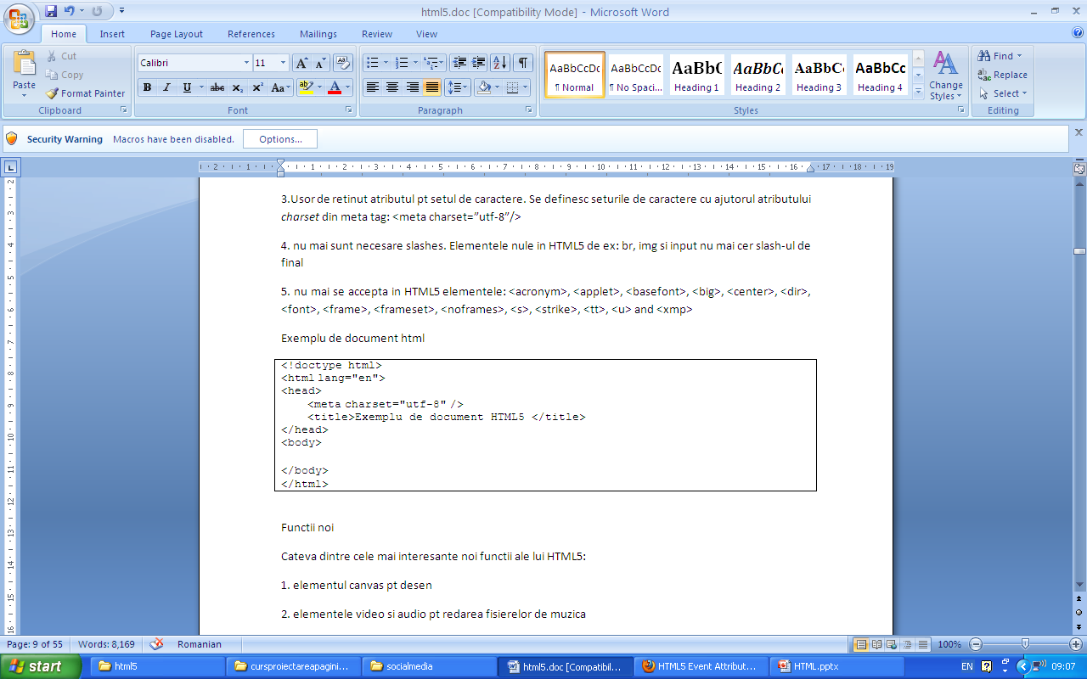
HTML5
1. se bazeaza pe HTML, CSS, DOM, şi JavaScript
2. reduce nevoia de plugin-uri externe (precum Flash)
3. o mai bună tehnica de manipulare a erorilor
4. mai mult Markup pentru a înlocui scripting
5. independenta de dispozitiv
Modificarile HTML5:
1. se foloseste doar o simpla forma pt DOCTYPE astfel:
<!DOCTYPE html>.
Intentionat nu contine nici o precizare pt a putea fi folosita in versiunile viitoare de HTML.
2. se retin atributele pt limbaj. Nu este obligatoriu sa se foloseasca atributele xmlns sau xml: lang in tagul <html>. In HTML5 se va scrie:
<HTML lang=”en”>
3.se definesc seturile de caractere cu ajutorul atributului charset din meta tag:
<meta charset=”utf-8”/>
4. Pt elementele nule in HTML5 de ex: br, img si input nu mai cer slash-ul de final
5. nu mai se accepta in HTML5 elementele: <acronym>, <applet>, <basefont>, <big>, <center>, <dir>, <font>, <frame>, <frameset>, <noframes>, <s>, <strike>, <tt>, <u> and <xmp>

Slide 73
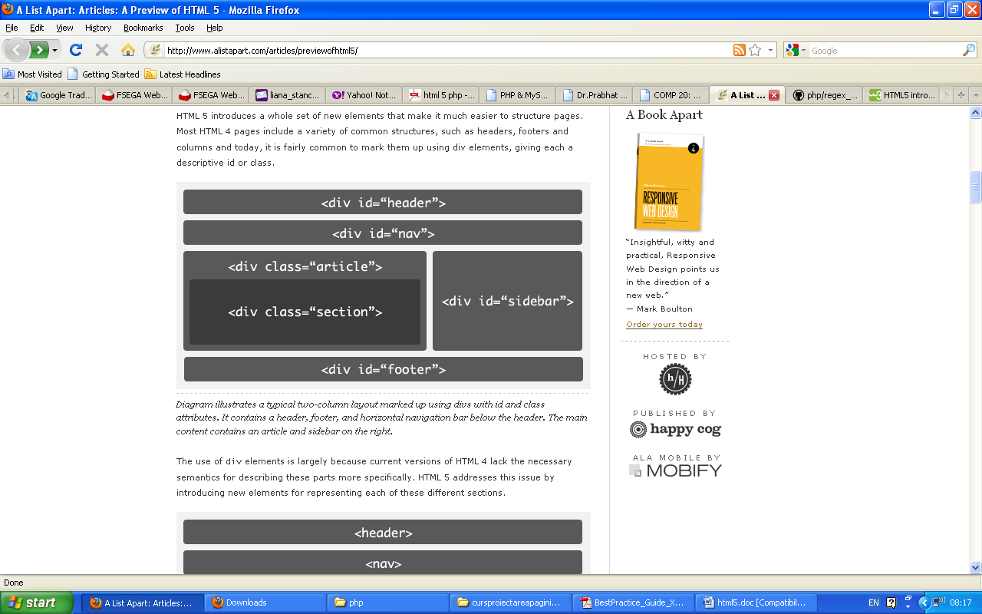
HTML 5 introduce şi îmbunătăţeşte o gamă largă de caracteristici (controalele formular, API-uri, multimedia, structura şi semantică)
-scopul este : de a oferi dezvoltatorilor o mai mare flexibilitate şi interoperabilitate, şi a permite site-urile web mai interactive şi mai incitante .
Dezvoltarea lui HTML 5 a inceput din 2004 si sunt implicati W3C HTML WG, WHATWG, Apple, Mozilla, Opera, and Microsoft.HTML5 este in curs de dezvoltare .......
HTML5 introduce un set întreg de elemete noi care permit sa realizeze o structurarea mai usoara a paginilor web.
HTML 4.0 includea o varietate de structuri comune cum ar fi: headers, footers si coloane. In prezent este comuna folosirea acestora in div-uri carora li se ofera un id descriptiv sau de clasa.
Este un exemplu tipic pt HTML 4 de impartire a continutului unei pagini in:
2 coloane prin utilizarea div-urilor cu atributele id si class.
partea de antent si subsol. Sub antent este prezenta o bara de navigare orizontala. Partea de continut principal este alcatuit din articol si un slidebar in dreapta. In HTML 4 folosirea div-urilor in toate zonele era ceva normal.

Slide 74
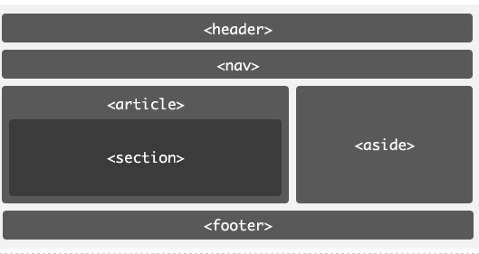
HTML 5 abordează această problemă prin introducerea unor elemente noi pentru a reprezenta fiecare dintre aceste secţiuni in mod diferit astfel:
Se observa ca elementele div sunt inclocuite cu: header,nav, article, section, aside, footer.
Codul documentului va arata astfel:
<body> <header>...</header> <nav>...</nav> <article> <section> ... </section> </article> <aside>...</aside> <footer>...</footer> </body>

Slide 75
<section> <h1>Level 1</h1> <section> <h1>Level 2</h1> <section> <h1>Level 3</h1> </section> </section> </section>
<body> <h1>A</h1> <p>B</p> <h2>C</h2> <p>D</p> <h2>E</h2> <p>F</p> </body>
HTML vresiuni anterioare
HTML vresiunea 5
In sectiunea header se pot intdoduce datele legate de: titlul documentului, autorul documentului etc.
<header> <h1> HTML 5</h1> <p class="ex">De x</p> </header> <header> <h1>Exemple</h1> <h2>Introducere tag lini aici.</h2> </header>

Slide 76
Elementul footer - sectiunea de subsol a unei pagini. Un subsol tipic contine informatii legate de cine a scris , legaturi spre alte documente copyright data . Ex:
<footer>© 2011 XX.</footer>
Elementul nav reprezinta o sectiune destinata link-urilor de navigare. Elementul nav poate fi privit ca un un tabel de continut :
<nav> <ul> <li><a href="/">Home</a></li> <li><a href="/products">Produse</a></li> <li><a href="/services">Servicii</a></li> <li><a href="/about">Despre</a></li> </ul> </nav>
Elementul <aside> -este pt continut.
-poate fi tag spre alt continut asemanator.
- este destinat utilizarii pentru a marca lateralele.(de fapt arhivele pe acelasi continut)
<aside> <h1>Archives</h1> <ul> <li><a href="/2007/09/">September 2007</a></li> <li><a href="/2007/08/">August 2007</a></li> <li><a href="/2007/07/">July 2007</a></li> </ul> </aside>

Slide 77
Elementul <section>-o sectiune generica a documentului sau a aplicatiei, cum este un capitol, de ex:
<section> <h1>Chapter 1: HTML: 4</h1> <p>HTML4 este ……………………………. ...</p> </section>
Elementul < article > -o sectiune independenta a unui document, pagina sau site.
-potrivit pentru link-uri spre conţinutul unor articole de ştiri de pe blog, posturi pe forumuri sau pentru comentarii individuale.
<article id="comment-2"> <header> <h4> <a href="#comment-2" rel="bookmark">Comment #2</a> by <a href="http://example.com/">George</a></h4> <p> <time datetime="2011-08-29T13:58Z">25Septembrie ora:23.23</time> </header> <p>Este un articol interesant</p> </article>

Slide 78
Functii noi ale lui HTML5:
1. elementul canvas pt desen
2. elementele video si audio pt redarea fisierelor de muzica
3. suport mai bun pt stocari locale offline
4. noi elemente de continut specifice: ca article, footer, header, nav section
5. noi controale de forma: calendar, date, time, e-mail, url si search.
HTML 5 include elemente noi pt a realiza:
- o structurarea mai buna a documentelor;
- obiecte pt desen mai performante
-posibilitatea de a adauga continut media
- un handling mai bun pt formulare.

Slide 79
Video and Audio
In ultimi ani aceste elemente au devenit de nelipsit pe site-uri ca: YouTube, Viddler, Revver, MySpace
-pana in prezent HTML nu putea incorpora cu succes controale multimedia in site-uri se recurgea la folosirea Flash pt a oferi astfel de functionalitati. In afara de Flash se mai puteau folosi plug-in pt a integra multimedia de ex: QuickTime, Windows Media etc.
In prezent Flash este cel mai raspandit deoarece ofera o solutie compatibila cu API-urile dorite de dezvoltatori.
Se doreste sa se adauge la browsere un suport nativ pt integrarea video- audio si furnizarea de APIs DOM pt scripturi pt a controla redarea de catre utilizatori.
Elementele video si audio fac aceasta integrarea foarte usoara. Cele mai multe APIs sunt impartite intre aceste 2 elemente , cu singurele diferente inerente dintre media visuala si non-vizuala.
Atat Opera cat si WebKit au lansat un suport partial pt elementul video. Opera include suport pt Ogg Theora si WebKit ofera suport pt toate formatele care sunt accesibile pe QuickTime inclusiv codec-uri.
Calea cea mai simpla de a include video, este de a folosi elementul <video> si de a lasa browser-ul de a oferi o interfata de utilizator implicita. Atributul controls este boolean care indica daca UI permite sau este dezactivat in mod implicit. Atributul poster-specifica ce tip de imagine va fi afisata in loc de film, inainte de inceperea filmului.
<video src="video.ogv" controls poster="poster.jpg" width="320" height="240">
<a href="video.ogv">Download film</a>
</video>

Slide 80
Elementul <audio> se foloseste pt a integra intr-o pagina audio. Cele mai multe atribute ale lui video sunt comune cu cele ale lui audio. Elementul audio nu are atributele: latime, inaltime si poster.
<audio src="music.oga" controls>
<a href="music.oga">Descarca cantec</a>
</audio>
HTML 5 ofera elementul <source> pt a specifica formate de fisiere audio si video din care Browserul poate sa aleaga in functie de ce tip de media sau codec suporta.
Atributul media poate fi folosit pt a specifica o interogare pt baza careia se vor selecta in functie de limitarile dispozitivului tipul de mass-media si codec-uri suportate.
Utilizarea elementele source impune omiterea atributului src din elemetele parinte video si audio in caz contrar alternativele oferite de elementele source vor fi ignorate.
<video poster="poster.jpg"> <source src="video.3gp" type="video/3gpp" media="handheld"> <source src="video.ogv" type="video/ogg; codecs=theora, vorbis"> <source src="video.mp4" type="video/mp4"> Browserul nu suporta tag-ul video. </video> <audio> source src="music.oga" type="audio/ogg"> <source src="music.mp3" type="audio/mpeg"> Browserul nu suporta tag-ul audio. </audio>

Slide 81
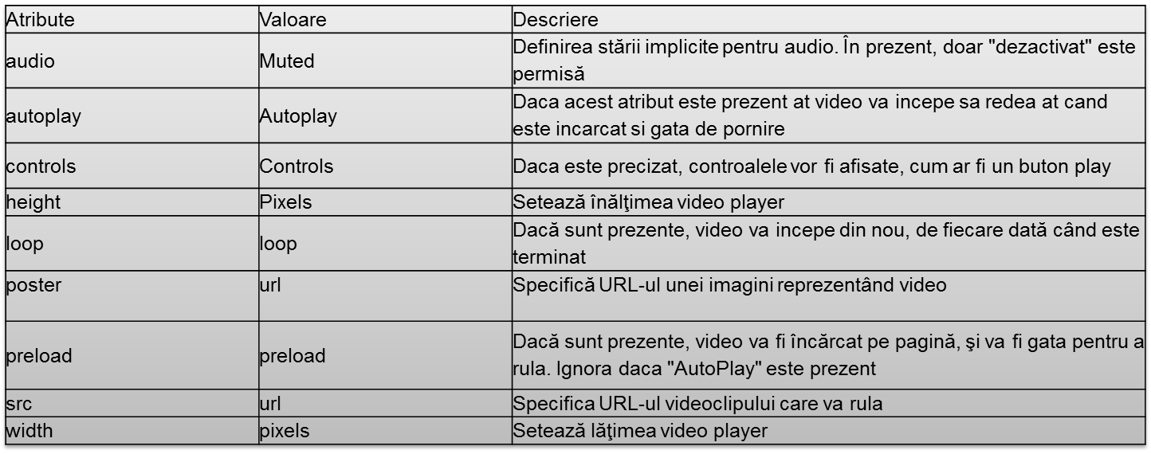
Aceste controale prezinta metodele play(),pause() si setarea currentTime pt a derula() de la inceput. Ex de utilizare a acestor metode:
<video src="video.ogg" id="video“> </video> <script> var video = document.getElementById("video");</script> <p> <button type="button" onclick="video.play();">Play</button> <button type="button" onclick="video.pause();">Pause</button> <button type="button" onclick="video.currentTime = 0;"> << Rewind</button>

Slide 82
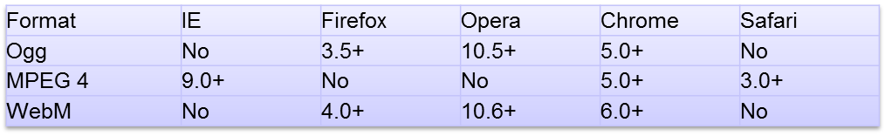
In prezent sunt 3 formate video acceptate:
Ogg = Ogg fişiere cu Theora Video Codec si Vorbis codec audio
MPEG4 = MPEG 4 imagini cu codec video H.264 şi AAC codec audio
WebM = WebM fişiere cu imagini video codec VP8 şi Vorbis codec audio
Exemplu care afiseaza video si legaturi de play, pause si soundon/off
<video width="320" height="240" preload="none" poster="videoframe.jpg"> <source src="demo-video.mp4" type="video/mp4" /> <source src="demo-video.ogv" type="video/ogg" /> </video> <script> var video = document.getElementsByTagName('video')[0]; function toggleMute() { video.muted = !video.muted; } </script> <p> <a href="JavaScript:video.play();">Play</a> | <a href="JavaScript:video.pause();">Pause</a> | <a href="JavaScript:toggleMute();">Sound On/Off</a> </p>

Slide 83
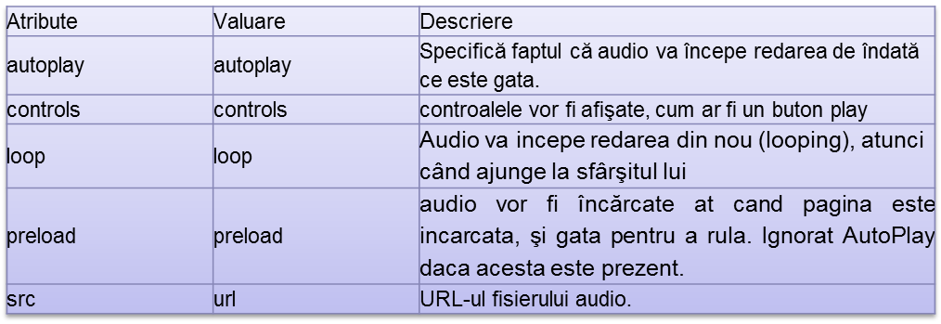
Audio- atribute
Există 3 formate principale pentru elementul audio:
Format | IE 9 | Firefox 3.5 | Opera 10.5 | Chrome 3.0 | Safari 3.0
Ogg Vorbis | No | Yes | Yes | Yes | No
MP3 | Yes | No | No | Yes | Yes
Wav | No | Yes | Yes | Yes | Yes

Slide 84
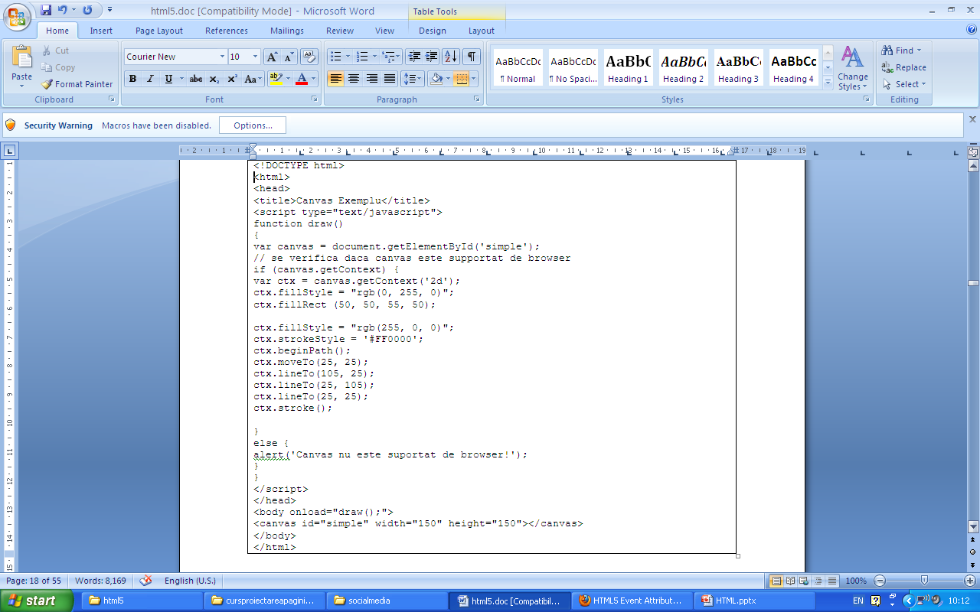
Elementul <canvas> este
1.utilizat pt a desena grafice pe pagini web.
2.utilizează JavaScript pentru a desena grafice pe o pagină web.
Un <cavans> este o zonă dreptunghiulară, şi poate sa controleze fiecare pixel din aceasta. Elementul canvas are mai multe metode pentru desen: cutii, cercuri, personaje, şi adăugarea de imagini.
<canvas id=“Canvas" width="200" height="100">.......</canvas>
Elementul canvas nu are abilitatea de a se desena singur. Toate desenele tb incluse in interiorul lui JavaScript astfel:
<!DOCTYPE HTML>
<html><body>
<canvas id="myCanvas" width="200" height="100" style="border:1px solid #c3c3c3;">
Browserul nu suporta tag-ul <canvas>.
</canvas>
<script type="text/javascript">
var c=document.getElementById("myCanvas");
var cxt=c.getContext("2d");
cxt.fillStyle="#FF0000";
cxt.fillRect(0,0,150,75);
</script>
</body></html>

Slide 85
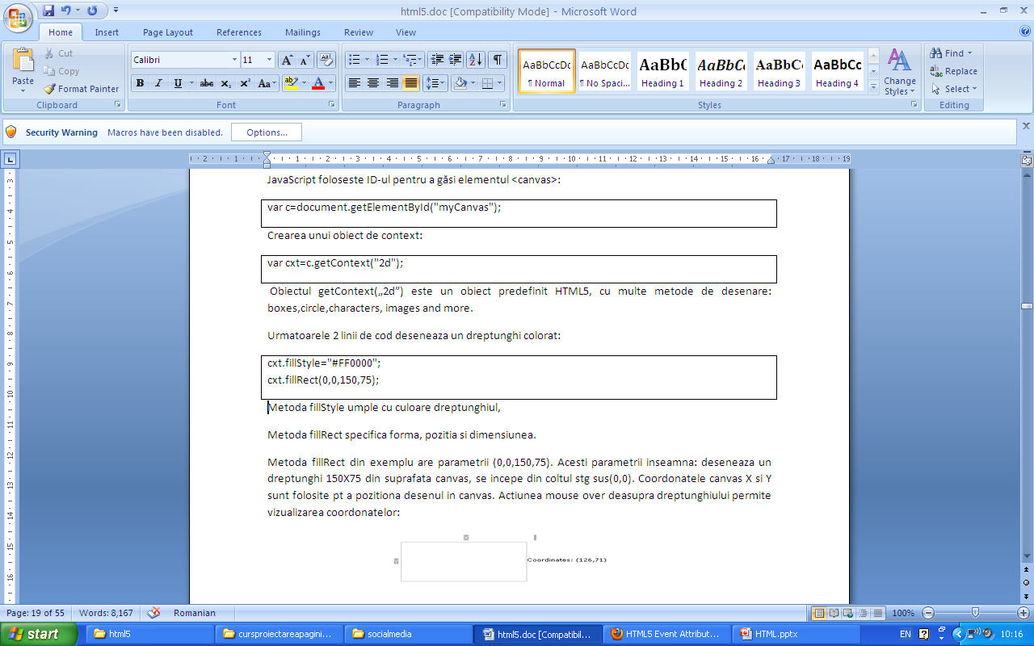
Exemple:
http://www.html5canvastutorials.com/
https://developer.mozilla.org/en/Canvas_tutorial

Slide 86
Stocarea Datelor pe client
Atributele noi pentru stocarea datelor sunt similare cu modulele cookie din sesiunile HTTP. Acestea sunt "sessionStorage" şi "localStorage".
* SessionStorage este utilizat pentru a salva datele atâta timp cât o fila sau fereastră a browser-ului rămâne deschisă
-memorarea datelor in sesiuni(echivalentul lui cookie)
- nu persista daca se inchide tab-ul, el nu exista daca se va naviga printr-un alt tab sau fereastra.
-nu are nici o limita de lungime cu exceptia RAM.
* LocalStorage este utilizat pentru a stoca date pentru o perioadă mai lungă de timp, peste mai multe pagini şi sesiuni de browser (de exemplu, va dura chiar şi atunci când se reporneste browser-ul web şi / sau calculatorul).
-memorarea datelor fara limita de timp(datele sunt disponibile o zi, o săptămână, sau ani.)
În HTML5, datele nu se transmit pentru fiecare cerere la server, ele sunt trimise doar at cand sunt cerute
Caracteristici atât locale şi sesiune de depozitare sunt acceptate în următoarele browsere web: Internet Explorer 8 +, Firefox 3.5 +, Safari 4.0 +, Chrome si Opera 2.0 + 10.5 +.

Slide 87
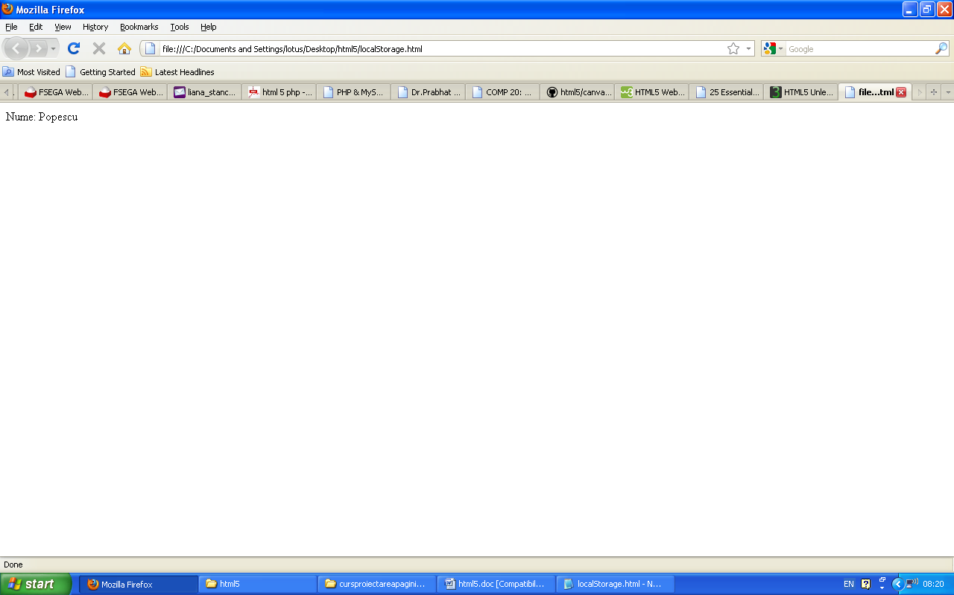
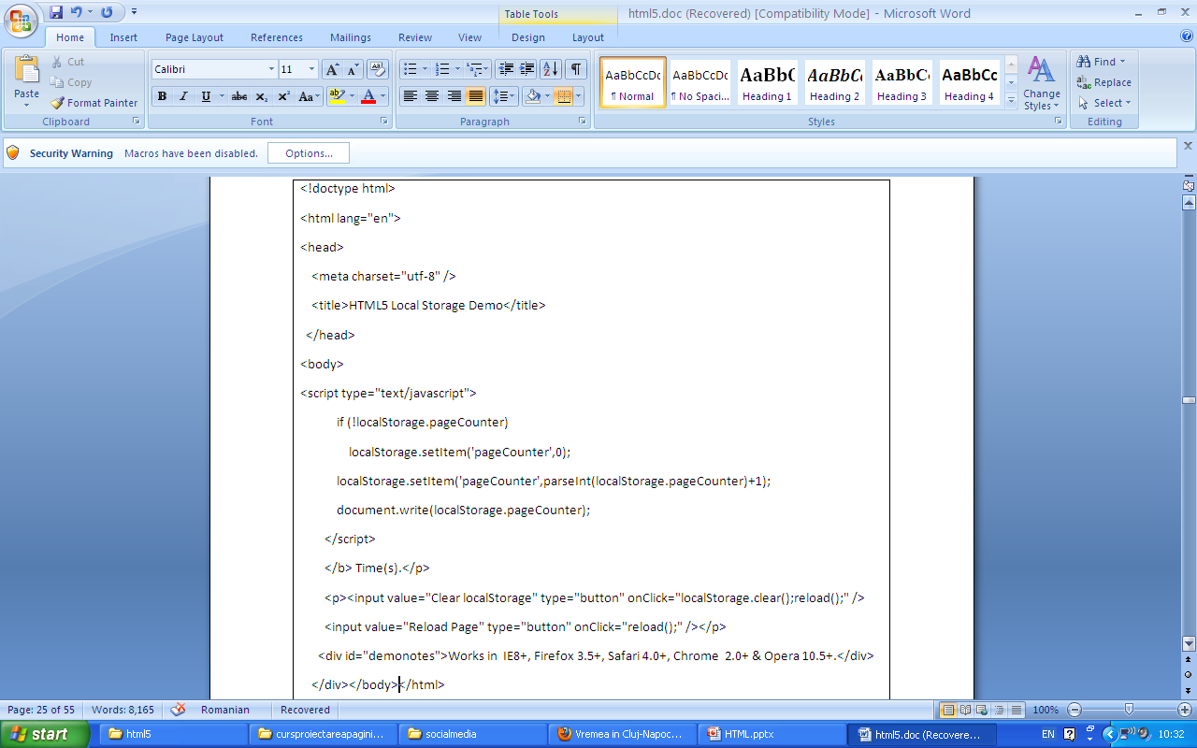
crearea şi accesarea cu localStorage:
<!DOCTYPE HTML>
<html><body>
<script type="text/javascript">
localStorage.lastname="Popescu";
document.write("Nume: " + localStorage.lastname);
</script></body></html>
Exemplul Counter:

Slide 88
crearea şi accesarea cu sessionStorage:
<!DOCTYPE HTML>
<html>
<body>
<script type="text/javascript">
sessionStorage.lastname="POPESCU";
document.write(sessionStorage.lastname);
</script>
</body>
</html>

Slide 89
Formulare in html5
-noi caracteristici ce permit un control mai bun al datelor de intrare şi validarea lor.
Input type | IE | Firefox | Opera | Chrome | Safari
email | No | 4.0 | 9.0 | 10.0 | No
url | No | 4.0 | 9.0 | 10.0 | No
number | No | No | 9.0 | 7.0 | 5.1
range | No | No | 9.0 | 4.0 | 4.0
Date pickers | No | No | 9.0 | 10.0 | 5.1
search | No | 4.0 | 11.0 | 10.0 | No
color | No | No | 11.0 | 12 | No
Tipul de intrare e-mail
- este utilizat pentru câmpurile de intrare care ar trebui să conţină o adresă de e-mail. Valoarea din acest câmp este automat validata atunci când formularul este submit.
<!DOCTYPE HTML> <html> <body> <form action="email.php" method="get"> E-mail: <input type="email" name="user_email" /><br /> <input type="submit" /> </form></body> </html>

Slide 90
Tipul URL-ul este folosit pentru câmpurile de intrare care ar trebui să conţină o adresă URL.
Valoarea din câmpul URL-ul este automat validat atunci când formularul este submit.
<!DOCTYPE HTML> <html> <body> <form action="url.php" method="get"> Homepage: <input type="url" name="user_url" /><br /> <input type="submit" /> </form> </body> </html>
Tipul de intrare – number
Tipul de număr este folosit pentru câmpurile de intrare care ar trebui să conţină o valoare numerică. Se pot seta restricţii asupra a ceea ce numere sunt acceptate:
<form action="nr.php" method="get">
Nr: <input type="number" name="nr" min="1" max="10" />
<input type="submit" />
</form>

Slide 91
Atributele pt number si range
Attribute | Value | Description
Max | number | Se specifica valoare maxima
Min | number | Se specifica valoare minima
Step | number | Se specifica valoare intervale (daca step="3", nr acceptate pot fi -3,0,3,6, etc)
Value | number | Valoarea implicita
Tipul de intrare: range
Tipul range este utilizat pentru câmpurile de intrare care ar trebui să conţină o valoare dintr-un interval de numere. Tipul range este afişat ca o bară de glisor. Se pot seta restricţii legate de numerele care se vor accepta
Tipul de intrare: culegatori de date(Date Pickers)
-se incadreaza intre <form action="datetime.php" method="get“>.... </form>
HTML5 are mai multe tipuri noi de intrare pentru selectarea datei şi a orei:
* Date - Selectează data, luna şi anul <input type="date" name=" date" />
* month - Selectează luna şi anul <input type="month" name="luna" />
* week - Selectează saptamana si anul <input type="week" name="saptamana" />
* time - Selecteaza timp (ore şi minute) <input type="time" name="ora" />
* Datetime - Selecteaza ora, data, luna şi anul (UTC timp) : <input type="datetime" name="datasiora" />
* Datetime-local - Selecteaza ora, data, luna şi anul (ora locală)
<input type="datetime-local" name="datasioralocala" />

Slide 92
Tipul de intrare – search: este utilizat pentru câmpuri de căutare (căutare in site sau căutare Google).Câmpul de căutare se comportă ca un câmp de text obişnuit.
Tipul de intrare – color: este utilizat pentru câmpurile de intrare care ar trebui să conţină o culoare. Browserul Opera permite să se selecteze o culoare de la un selector de culoare, Google Chrome permite doar valori hexazecimale de culoare care urmează să fie prezentate:
<form action="color.php" method="get">
Culoare: <input type="color" name="culoare" />
<input type="submit" />
</form>
Elemenete noi HTML 5.
Elementul datalist specifică o listă de opţiuni pentru un câmp de intrare. Lista este creată cu elemente de opţiune din interiorul datalist.Pentru a lega o datalist la un câmp de intrare, fiecare atribut al listei datalist se referă la ID-ul datalist:
<datalist id="url_list">
<option label="W3Schools" value="http://www.w3schools.com" />
<option label="Google" value="http://www.google.com" />
<option label="Microsoft" value="http://www.microsoft.com" />
</datalist>

Slide 93
2.Scopul elementului keygen este de a oferi o modalitate sigură de a autentifica utilizatorii. Elementul keygen este un generator de chei-pereche. Atunci când un formular este prezentat, două chei sunt generate, una publica şi una privata. Cheia privată este stocata pe client, şi cheia publică este trimis la server. Cheia publică ar putea fi utilizata pentru a genera un certificat de client pentru autentificarea utilizatorului în viitor. În prezent, sprijinul oferit de browser pentru acest element nu este suficient de bun pentru a fi un standard de securitate util.
<form action=" keygen.php" method="get">
Username: <input type="text" name="usr_name" />
Criptare: <keygen name="security" />
<input type="submit" />
3. Element de output
Elementul output este utilizat pentru diferite tipuri de producţie, cum ar fi calculele sau iesiri de script:
<head><script type="text/javascript">
function resCalc()
{numA=document.getElementById("num_a").value;
document.write("numA");
numB=document.getElementById("num_b").value;
document.getElementById("result").value=Number(numA)+Number(numB);
document.write("result");
}</script></head><body>
<p>Simple calculator using the output element:</p>
<form onsubmit="return false">
<input id="num_a" /> +
<input id="num_b" /> =
<output id="result" onforminput="resCalc()"></output>
</form></body></html>

Slide 94
Noi atribute pt formulare
Noi atribute ale lui <form> sunt:
1.autocomplete
2.novalidate
Noi atribute pentru <input> sunt:
1.autocomplete
2.autofocus
3.form
4.form overrides (formaction, formenctype, formmethod, formnovalidate, formtarget)
5.height and width
6.list
7.min, max and step
8.multiple
9.pattern (regexp)
10.placeholder
11. required

Slide 95
1.Atributul autocomplete a lui <input> si a lui form specifica faptul ca acestea ar trebui sa aiba o functie care permite sa se realizeze o completare automata.
Atributul autocomplet functioneaza cu <form> si urmatoarele tipuri de <input>:
text, search, url, telephone, email, password, datepickers, range, and color.
Principiul de functionare:
Atunci când utilizatorul începe să tasteze într-un câmp ce prezinta atributul autocomplet, browser-ul trebuie să afişeze opţiuni pentru a umplere:
<form action="autocomplet.php" method="get" autocomplete="on">
First name:<input type="text" name="fname" /><br />
Last name: <input type="text" name="lname" /><br />
E-mail: <input type="email" name="email" autocomplete="off" /><br />
<input type="submit" />
2.Atributul autofocus specifică faptul că un câmp ar trebui să primeasca focusul în mod automat in momentul in care o pagină este încărcată.
obs: Atributul autofocus funcţionează cu toate tipurile de <input>.
<form action="autofocus.php" method="get">
User name: <input type="text" name="user_name" autofocus="autofocus" />
<input type="submit" />
</form>

Slide 96
3.Atributul form se specifica pt toate tipurile de campuri <input>. Atributul form trebuie sa refere id-ul formei la care face referinta:
<form action="atribut.php" method="get" id="user_form">
First name:<input type="text" name="fname" />
<input type="submit" />
</form>
<p>Pot declara in afara unui form un camp input cu precizarea numelui formei in care ar trebui sa apara astfel:</p>
Last name: <input type="text" name="lname" form="user_form" />
4.Suprascriere atribute <form>
Se pot suprascrie atributele unei forme definite initial astfel:
1.formaction – se suprascrie atributul action
2.formenctype - se suprascrie atributul type
3.formmethod - se suprascrie atributul method
4.formnovalidate - se suprascrie atributul validate
5.formtarget - se suprascrie atributul target
Obs: aceste atribute de suprascriere functioneaza cu <input> de tip submit si image. Acest atribut este necesar pt ca permite sa se creeze butoane submit diferite in aceeasi pagina
<form action="formemail.php" method="get" id=" formemail">
E-mail: <input type="email" name="userid" /><br />
<input type="submit" value="Submit" /><br />
<input type="submit" formaction="admin.php" value="Submit as admin" /><br />
<input type="submit" formnovalidate="true" value="Submit without validation" /><br />
</form>

Slide 97
Atributul list
Acest atribut specifica o lista de intrare pt campul de intrare datalist. Datalist tb privit ca o lista de optiuni pt un camp input.
Obs Atributul list functioneaza cu urmatoarele tipuri de <input>: text, search, url, telephone, email, date pickers, number, range, and color.
Atributele min, max si step: sunt utilizate pentru a specifica restricţii de intrare pentru tipurile de date care conţin numere.
Atributul max specifică valoarea maximă permisă pentru câmpul de intrare.
Atributul min specifica valoarea minimă permisă pentru câmpul de intrare.
Atributul step nr legal de intervale accepate (în cazul în care step = "3", numerele ar putea fi -3,0,3,6, etc).(de fapt numere introduse din 3 in 3)
Obs: min, max, si atributul step funcţionează cu tipuri de <input> următoarele: date pickers, number, and range.
Exemplul de mai jos prezinta un câmp numeric care acceptă valori între 0 şi 10, din 3 in 3 (deci numere acceptate sunt 0, 3, 6 şi 9):
<form action="minmaxstep.php" method="get">
Points: <input type="number" name="points" min="0" max="10" step="3"/>
<input type="submit" />
</form>

Slide 98
Atributul multiple
Specifica valori multiple ce pot fi selectate pt un camp <input>
Obs: campurile care accepta acest atribut sunt: email si file
<form action="selectmultiplu.php" method="get">
Selecteaza imagini: <input type="file" name="img" multiple="multiple" />
<input type="submit" /></form>
Atributul novalidate
specifică faptul că formularul sau câmpul de intrare nu ar trebui să fie validat atunci când este submit. Daca acest atribut este prezent at forma nu va fi validata. Acest atribut functioneaza cu <form> si urmatoarele tipuri de <input>: text, search, url, telephone, email, password, date pickers, range, and color.
<form action="nuvalidare.php" novalidate="novalidate">
E-mail: <input type="email" name="user_email" />
<input type="submit" /></form>
Atributul pattern- specifica un model folosit pt a valida un camp de intare. Modelul este o expresie regulara.
Obs: acest atribut functioneaza cu tipurile <input> urmatoare: : text, search, url, telephone, email, and password. Ex de mai jos arata ca se pot introduce doar 3 litere(nu numere sau alte caractere)
<form action="pattern.php" method="get">
Cod de tara: <input type="text" name="country_code" pattern="[A-z]{3}"
title="3 litere pt codul de tara" />
<input type="submit" /></form>

Slide 99
Atributul placeholder : ofera indici despre ce valoare se poate include intr-un camp.
Obs: functioneaza cu tipurile <input> urmatoare: text, search, url, telephone, email, and password.
Indiciu este afişat în câmpul de intrare atunci când este gol, şi dispare atunci când câmpul devine focalizare:
<form action="placeholder.php" method="get">
<input type="search" name="user_search" placeholder="Cauta curs" />
<input type="submit" />
</form>
Atributul required specifică faptul că un câmp de intrare trebuie să fie completat înainte de a fi trimis.
Obs: atribut funcţionează cu tipuri de <input> următoare: text, search, url, telephone, email, password, date pickers, number, checkbox, radio, and file.
<form action="required.php" method="get">
Nume: <input type="text" name="usr_name" required="required" />
<input type="submit" />
</form>

Slide 100
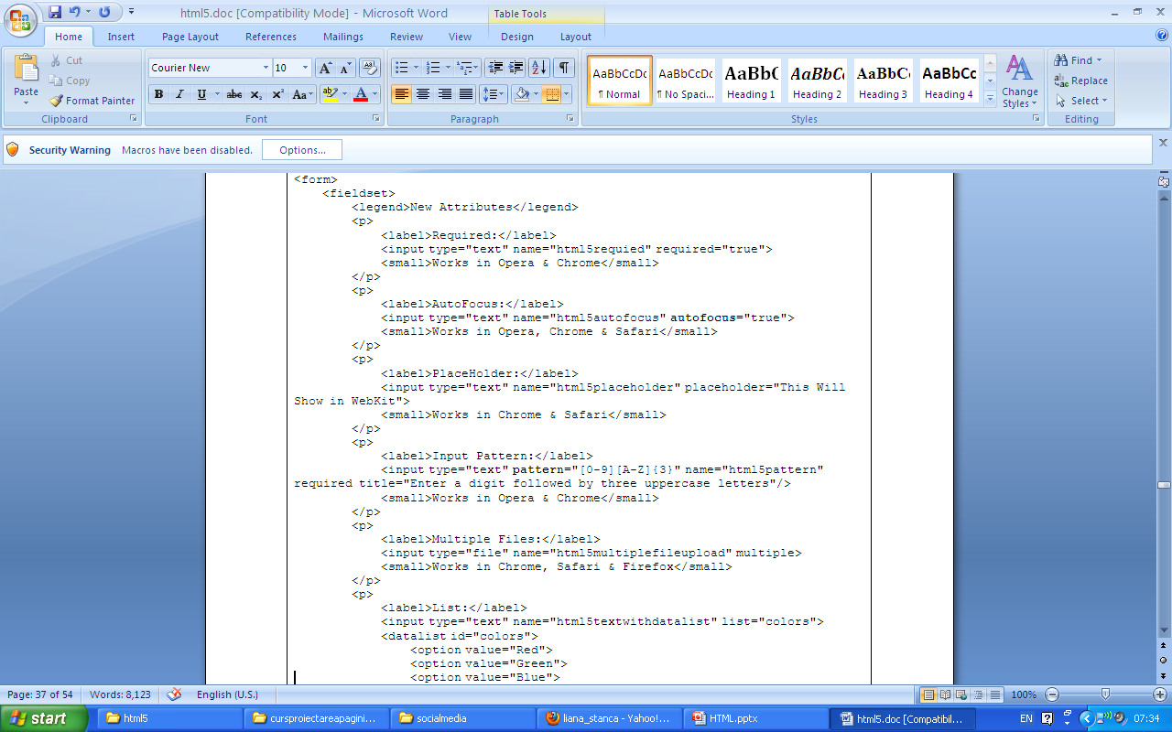
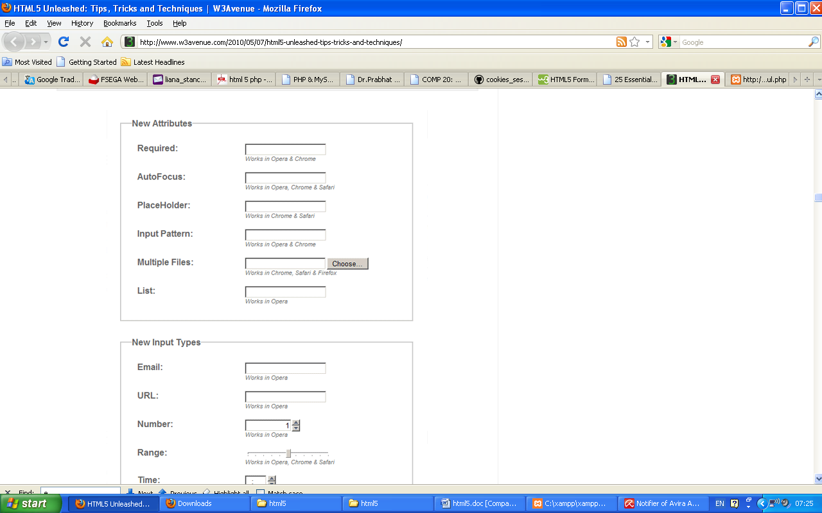
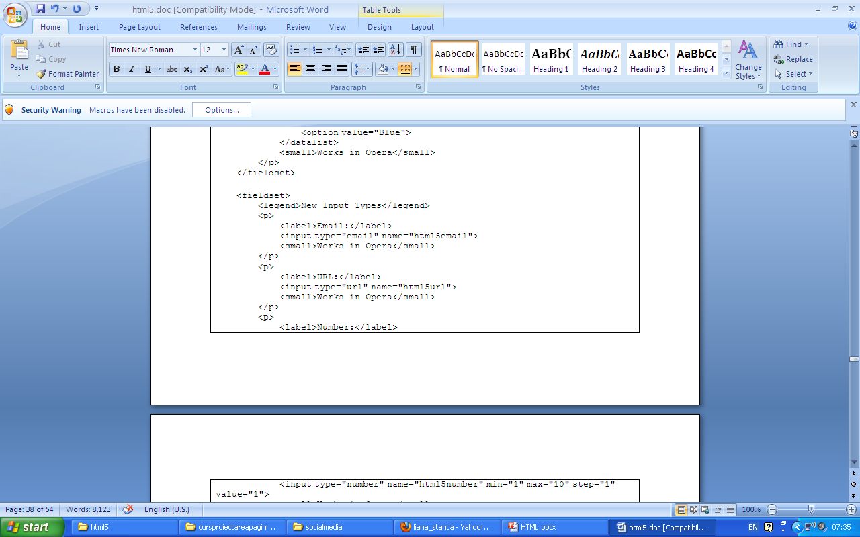

Slide 101
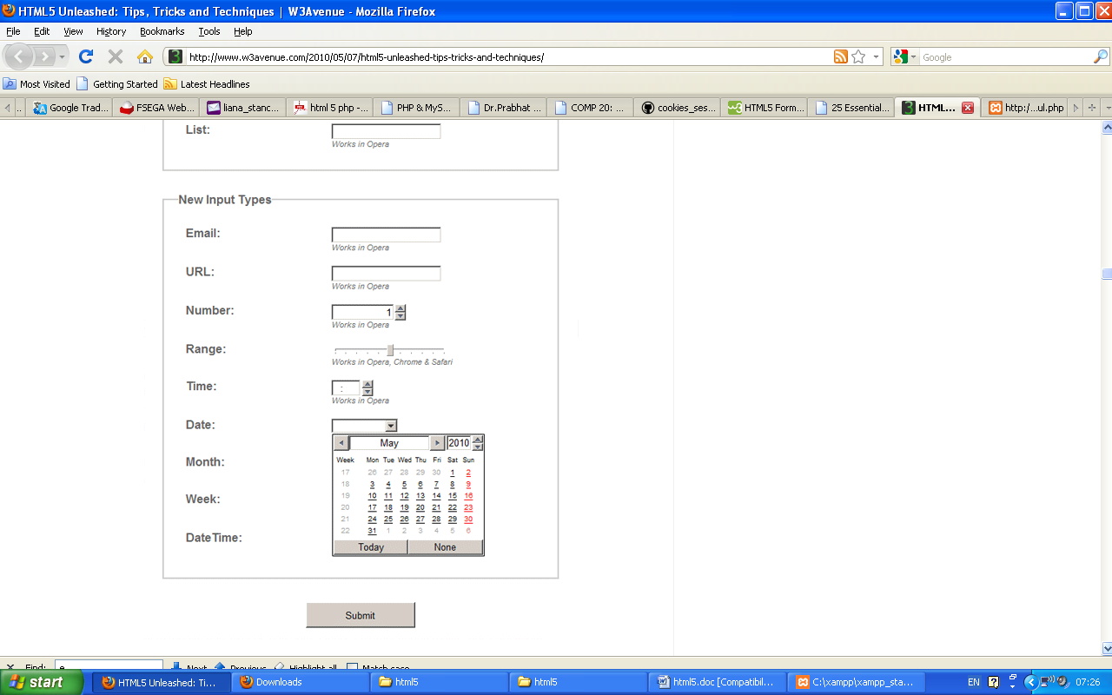
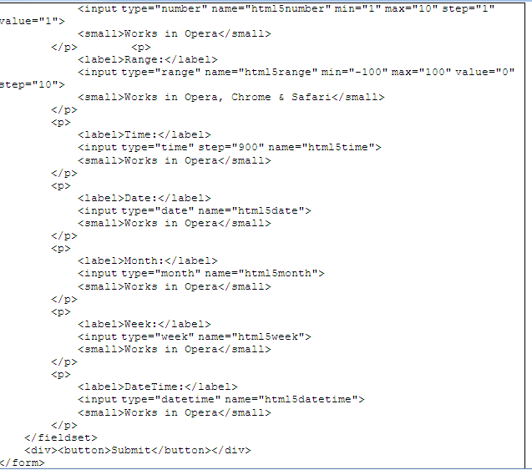

Slide 102
Atribute globale in HTML 5
Attribute | Value | Description
accesskey | character | Specifica un shortkey pt un element
class | classname | Referinta pt class ce contine style sheet
Contenteditable New | true false inherit | Specifică dacă un utilizator poate edita conţinutul unui element sau nu
Contextmenu New | menu_id | Specifică un meniu contextual pentru un element. Valoarea trebuie să fie ID-ul unui element <Menu>
dir | ltr rtl auto | Directia textului
draggable New | true false auto | Specifica daca unui utilizator ii este permis sa faca drag cu un element
Dropzone New | copy move link | Specifica ce se intampa cu un item/data at cand este tras(drag) intr-o anumita zona
hidden New | hidden | Specifica ca un element poate fi ascuns.
id | id | Specifica un id unic pt un element
lang | language_code | Specifica limba in care va fi prezentat continutul site-ului
spellcheck New | true false | Specifica daca se impune o verificare de scriere si gramatica a continutului uni element
style | style_definitions | Specifica inline style pt un element
tabindex | number | Specifica ordinea tab-ului peste elemente
title | text | Specifica informatii extra despre un element

Slide 103
Tag-uri ce nu mai exista in HTML5:
<acronym>
<applet>
<basefont>
<big>
<center>
<dir>
<font>
<frame>
<frameset>
<noframes>
<strike>
<tt>
<u>
<xmp>

Slide 104
<section>-defineste o sectiune
<source> defineste mass-media resurse
<summary>defineşte antet a unui element de "detaliu“.
<time> Defineste date/time
<video> Defineste video
<wbr> Defineste posibile line-break
Tag-uri noi in HTML5
<article>- Defineste un articol
<aside>: Defineste continutul
<audio>: Defineste sunetul
<canvas>: Grafica
<command>: command button
<datalist>: dropdown list
<details>: Defineste detalii ale unui element
<embed>:Defineste interactiunea cu un continut extern sau plugin
<figcaption>:Defineste caption pt o figura
<figure>: Defineste un grup de continut media si legenta acestuia
<footer>:defineste un footer pt o sectiune sau pagina
<header>:Defineste un header pt o sectiune sau pagina
<hgroup>Defineste informatii legate de o sectiune a unui document.
<keygen>Defineste o cheie generată într-o formă
<mark>Defineşte textul marcat
<meter> Defineşte un scalar de măsurare într-un interval cunoscut
<nav>Defines navigation links
<output>Defineşte anumite tipuri de iesiri
<progress>Reprezintă progresul unei sarini
<rp> Utilizate în adnotări ruby pentru a defini ce să arate dacă un browser nu suportă elementul ruby
<rt>explicaţia pentru adnotări ruby
<ruby> Defineste ruby adnotări

Slide 105
Tema laborator
Proiectele vor avea următoarea structură: Pagina de start : Index sau Home din care
se vor accesa toate celălalte pagini ale proiectului. Site-ul trebuie să conţină toate
noţiunile HTML5 învăţate şi să fie alcătuit din minim 4 pagini.
Teme de proiecte
Prezentarea unei farmacii
Prezentarea unui cabinet de radiologie
Prezentarea unei firme de construcţii
Prezentarea unei firme de consultaţă fiscală
Prezentarea unui firme ce confecţionează îmbrăcăminte
Prezentarea unui firme ce confecţionează încălţăminte
Prezentarea unei florării
Prezentarea unui cabinet de avocatură
Prezentarea unei firme care are ca obiect de activitate producere, comercializare soft
Prezentarea unui cabinet de medic de familie
Prezentarea unui cabinet de contabilitate
Prezentarea unei facultăţi
Prezentarea activităţii unei personalităţi din literatură
Prezentarea unei conferinţe.
Prezentarea unui studio fotografic.
Prezentarea unei agenţii de turism
Prezentarea unui cabinet de înfrumuseţare

Slide 106
Cerinte
Teorie
Verificari curs (10%)
Examen scris in sesiune(30%)
Practic
In saptamana 8-9 examen practic din materia parcursa(25%)
Saptamana 14 examen practic din materia parcursa(30%)
Teme de laborator de la exercitii scurte la proiecte(5%)
Minim 5 la fiecare din cele 5 cerinte.

Slide 107
Temă Laborator
Să se creeze un site web de prezentare a unei firme de birotică/papetărie:
Prima pagină să conţină numele firmei, adresa şi obiectul de activitate folosind tag-urile aferente definirii heading-urilor, adreselor, paragrafelor şi imaginilor. Din această pagină să se efectueze legătura către pagina următoare care să conţină un tabel cu bordură şi cu fiecare celulă colorată diferit în care să se prezinte produsele firmei şi preţurile. Tot în această pagină să existe un heading2 pentru textul „Produse firmă” şi o legătură spre prima pagină a site-ului cât şi una spre pagina 3. Pagina 3 a web site-ului să conţină o lisă neordonată de tipul circle în care să se enumere furnizorii şi producătorii cu care această firmă intră în contact. Pagina a 3-a să mai conţină un link de tip imagine spre prima pagină cât şi un link spre pagina 4. Pentru titlul paginii să se folosească un heading. Pagina a 4-a să conţină o listă cu categoriile de produse comercializate. În fiecare categorie să se enumere produsele comercializate şi să li se adauge o imagine. Deci, este vorba de o listă imbricată. Pagina 4 să mai prezinte un heading pentru titlu şi legături către toate celălalte pagini. Pagina 5 să cuprindă un formular cu un texbox, un buton radio, o textare, o listă ascunsă, un buton de resetare şi de transmitere a informaţiei. În toate cele 5 pagini să se folosească tag-urile de formatare la nivel de text, de font şi fundaluri. Sa se introduca sunet de fundal la o pagina si animatie la text. Sa se creeze o harta de imagine pt navigarea pe site.

